Slide 1
Unidad 2
Tema1. Enzimas
Tema2. Coenzimas
Profesora Miledys A. Oviedo Sosa
Cátedra de Bioquímica

Slide 2
Unidad 2. Enzimas y Coenzimas:
Objetivos Específicos
1. Describir las características estructurales y funcionales de las enzimas.
Características generales de las enzimas. Nomenclatura.
Clasificación de acuerdo a la Unión Internacional de Bioquímica (UIB).
Mecanismos de acción. Catálisis enzimática.
Cinética enzimática. Cinética de Michaelis-Menten. Cinética de la inhibición reversible.
Enzimas regulatorias: características generales y cinética.
2. Explicar los mecanismos que regulan la actividad enzimática.
Mecanismos que regulan la actividad de las enzimas: compartimentación, asociación
multienzimática, inducción - represión, efecto alostérico, retroalimentación, modificación
covalente reversible.
3. Describir las características estructurales y
funcionales de las coenzimas.
Concepto de coenzimas, vitaminas, grupos prostéticos.
Diferentes criterios de clasificación de las coenzimas.
Estructuras químicas, sitio activo, función y mecanismos
de acción de las coenzimas.

Slide 3
Enzimas ( del griego en, en + zyma, levadura
Definición:
Son macromoléculas, la mayoría de ellas, de naturaleza proteica , producidas por las células y, cuya función es incrementar la velocidad de las reacciones químicas
Son catalizadores biológicos

Slide 4
Características de las Enzimas
1. La mayoría de las enzimas son proteínas.
2. Tienen gran poder catalítico: Aumentan la velocidad de las reacciones: 10⁶ a 10¹², en comparación con las no-catalizadas
3. Poseen un elevado grado de específicidad
respecto a sus sustratos (capacidad de distinguir su sustrato, de un grupo de compuestos muy similares)
4. Su actividad puede ser regulada, por lo tanto, esto aporta un control regulador a las reacciones del organismo.

Slide 5
Actividad enzimática
http://biomodel.uah.es/biomodel-misc/anim/inicio.htm

Slide 6
Constituyentes de una enzima
La función catalítica de una enzima, puede solamente depender de la parte proteica, o, puede depender de , tanto la parte proteica de la enzima como de un componente no proteico
Apoenzima: es el componente proteico de la enzima
Cofactor: es el componente No- proteico de la enzima
Holoenzima: es el complejo formado por la apoenzima y su cofactor.
El cofactor puede ser :
un ión metálico (ej. Fe2+ , Mg2+ , Zn2+ ) , o
moléculas orgánicas no proteicas, entonces le llamamos COENZIMA
Ambos se pueden unir a la enzima , de forma débil, sin embargo
En casos donde esta unión sea muy fuerte, o mediante un enlace covalente , utilizamos el nombre de GRUPO PROSTÉTICO, en vez de cofactor.

Slide 7
Casi todas la reacciones bioquímicas son catalizadas por enzimas
Las enzimas hacen que las reacciones vayan más de prisa.
Sin el poder catalítico de las enzimas, las reacciones
tales como las que implican la transmisión nerviosa, la contracción cardíaca y, la digestión de los alimentos ocurriría tan despacio, que la vida no sería posible

Slide 8
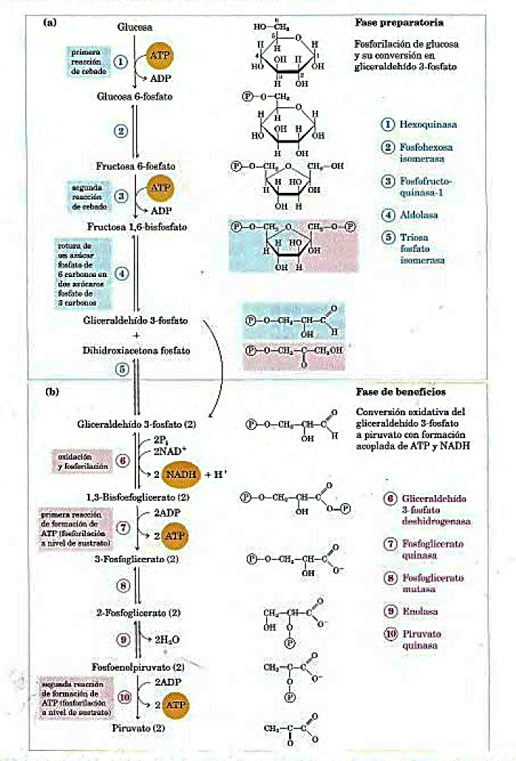
Importancia de las enzimas
La oxidación de la glucosa por la vía glicolítica, en el interior de la célula
requiere
De 10 enzimas
Produce un máximo de
39 moles de ATP por
cada glucosa oxidada
hasta CO2 y agua
Vía de la glicólisis

Slide 9
Reacción catalizada por una enzima
Las enzimas unen a sustratos (reactantes), los convierten en productos y liberan los productos
Sustrato: compuesto sobre el cual actúa la enzima.
Las reacciones catalizadas por enzimas tienen 3 pasos básicos.
1. Unión del sustrato: E +S ↔ ES
2. Conversión del sustrato unido en producto unido: ES ↔ EP
3. Liberación del producto: EP ↔ E + P

Slide 10
sitio activo :
Es una bolsa o hendidura de la enzima, formada por una o más regiones de la cadena polipeptídica.
Contiene los grupos funcionales (de las cadenas laterales de los aminoácidos) que fijan al sustrato, formando el Complejo Enzima – Sustrato.
La unión es reversible y se establece mediante enlaces débiles
También contiene los grupos funcionales específicos implicados en la catálisis (cadenas laterales de aminoácidos)

Slide 11
sitio alostérico o regulador:
Contenido en los enzimas reguladores, en donde se fijan efectores o inhibidores alostéricos, que provocan un cambio conformacional en el sitio de unión al sustrato o en el sitio catalítico, regulando la actividad enzimática.

Slide 12
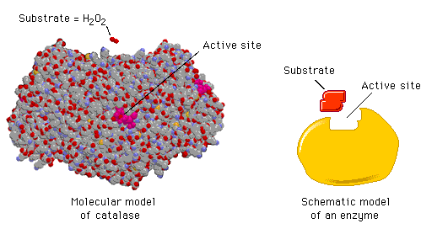
Sustrato: H2O2
Sitio Activo
Sustrato
Sitio Activo
Modelo molecular de la Catalasa
Modelo esquemático de una enzima

Slide 13
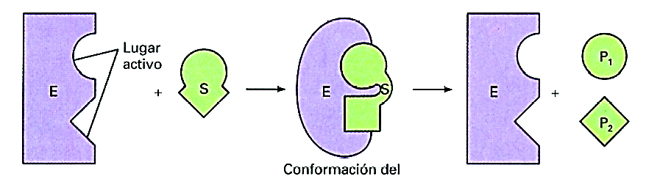
(b) Modelo del ajuste inducido, propuesto por Daniel Koshland Jr. en 1968
Conformación del estado de transición
Según este modelo el centro activo une el sustrato y como consecuencia de esta unión su conformación cambia, ocurre una deformación del sustrato y de la enzima para alcanzar una mejor complementariedad, lo que facilita la transformación del sustrato en producto.
Texto de bioquimica, Mathews y van Holde, 1998

Slide 14
Especificidad enzimática
La actividad de la mayor parte de las enzimas, es muy especifica tanto por el tipo de reacción catalizada (especificidad de acción) como por los compuestos («sustratos») cuya modificación catalizan (especificidad de sustrato)

Slide 15
1. Especificidad de sustrato
Especificidad enzimática
1.1. Absoluta
1.2. Relativa
2. Especificidad de acción
2.1. Absoluta

Slide 16
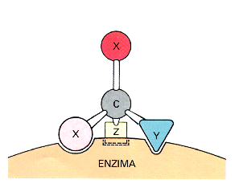
1.1. Especificidad absoluta
DE GRUPO: alcohol, enlace peptídico, enlace éster.
ÓPTICA: D, L (D-monosacáridos; L-aminoácidos)

Slide 17
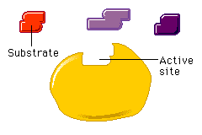
1.2. Especificidad relativa
Cuando están presentes diferentes moléculas de sustrato, únicamente aquella que tenga la forma específica y complementaria al sitio activo de la enzima será capaz de ocupar el sitio activo.
Sustrato
Sito Activo

Slide 18
Clasificación de las enzimas
de acuerdo a la Unión Internacional de Bioquímica (UIB)
Las enzimas se han divido en:
Clases
Subclases y ,
Sub-subclases

Slide 19
Clases de enzimas:
Clase 1. Oxidorreductasas:
Catalizan reacciones de oxido-reducción al adicionar o sustraer hidrógeno.
Ejemplo:
NAD⁺
NAD H
+
H⁺
O
CH₃– CH – CH2 – C – OH
O H
O
CH₃– C – CH2 – C – OH
O
deshidrogenasa

Slide 20
Clases de enzimas
Clase II. Transferasas:
Catalizan reacciones en las que hay una transferencia de grupos de una molécula a otra.
Ejemplo:
COOH
NH2– C H
CH2
CH2
COOH
COOH
O = C
CH2
CH2
COOH
COOH
O = C
CH₃
COOH
NH₂ – CH
CH₃
+
+
aminotransferasa
Alanina
Ácido pirúvico

Slide 21
CLASE III. Hidrolasas:
Catalizan reacciones en las que se produce la ruptura de enlaces por la adición de agua.
Ruptura hidrolítica de un enlace químico
Ejemplo:
COOH
NH2 – CH
CH2
CH2
O = C – NH2
COOH
NH2 – CH
CH2
CH2
COOH
+
HOH
+
H – NH₂H
(NH₃⁺ )
agua
glutamina

Slide 22
Clase IV. Liasas:
Catalizan reacciones en las que se producen el rompimiento de enlace covalente o su formación.
Ejemplo: Ruptura de un enlace C-C
COOH
O = C
CH₃
H
O = C
CH₃
+
CO2
Descarboxilasa
Acido pirúvico
Acetaldehido

Slide 23
Clase V. Isomerasas:
Catalizan el desplazamiento de grupos dentro de una misma molécula (reordenamiento intramolecular)
Ejemplo:
O
HO – C
C – H
H – C
C – OH
O
O
C – OH
H – C
H – C
C – OH
O

Slide 24
Clase VI. Ligasas:
Catalizan la formación de un enlace entre dos moléculas de sustrato, acoplada con la hidrólisis del ATP.
Ejemplo:
Enlace peptídico
ATP
ADP
Pi
H O
H₂N – C – C – OH
H
H O
H2N – C – C – OH
CH3
H O
H₂N – C – C –
H
H H O
N – C – C – OH
CH3
+
Ligasa
HOH
glicina
alanina

Slide 25
Nomenclatura
Las enzimas reciben 2 nombres:
1, un nombre corto recomendado para uso cotidiano
Al nombre del sustrato de la reacción, se le une el sufijo «asa» ( ej. ureasa, sacarasa), o una descripción de la actividad efectuada (ej. deshidrogenasa del lactato, adenililciclasa)
Para otras solo se utiliza sus nombres triviales originales, que no ofrecen ningún indico sobre la reacción que catalizan ej. La pepsina, y tripsina.
2, un nombre sistemático, más completo que se emplea cuando es indispensable identificar a la enzima sin ambigüedades.
Fué desarrollado por la Unión Internacional de Bioquímica
(son nombres mas engorrosos)
Se identifican con un número de cuatro dígitos

Slide 26
Nomenclatura
Ejemplo:
El nombre formal de la enzima que cataliza la reacción de transferencia de un grupo fosfato del ATP a la glucosa
La reacción: ATP + D-Glucosa ⎯⎯→ ADP + D-Glucosa 6–fosfato
EC. clase – subclase - sub.subclase- numero dentro de la sub.subclase
Clase II, Transferasa.
Sub-subclase, Sustrato con grupo hidroxilo como aceptor del fosfato transferido.
E.C. 2. 7. 1. 1. ATP : Glucosa 6-fosfotransferasa
Subclase fosfotransferasa, enzimas que transfieren grupo fosfato.
Número de la enzima

Slide 27
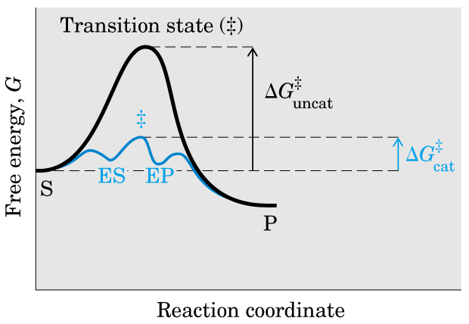
Estado de transición
Sin cat.
Energía libre, G
Cat
Reacción catalizada vs reacción no catalizada
Nelson y Cox, 2001

Slide 28
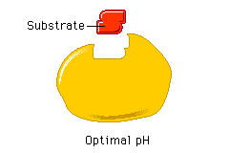
Efecto del pH sobre la velocidad de la reacción
Sustrato
Enzima
pH óptimo
A pH alejados del pH óptimo los cambios en los grupos ionizables del sitio activo son tan severos que impiden la unión del S y la función de la enzima

Slide 29

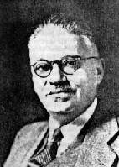

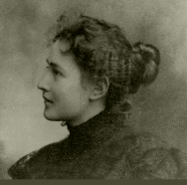

En 1913, Michaelis y Menten propusieron un modelo donde las reacciones catalizadas enzimáticamente ocurren en dos etapas:
En la primera etapa se forma el complejo enzima-sustrato
En la segunda, el complejo enzima - sustrato da lugar a la
formación del producto, liberando el enzima libre
Maud Menten
Leonor Michaelis

Slide 30
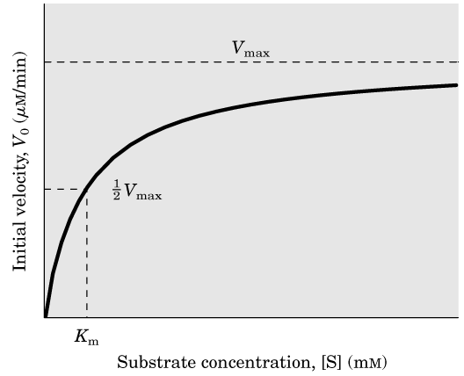
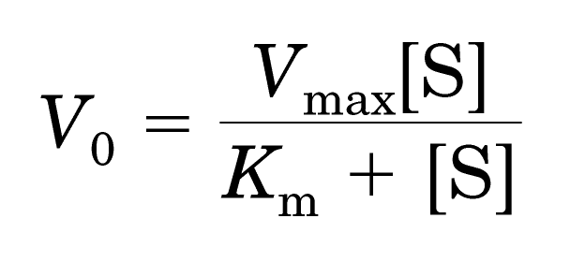
Cinética enzimática de Michaelis - Menten
Velocidad inicial, V_{o} (μM/min)
Concentración de sustrato [S ] (mM)

Slide 31
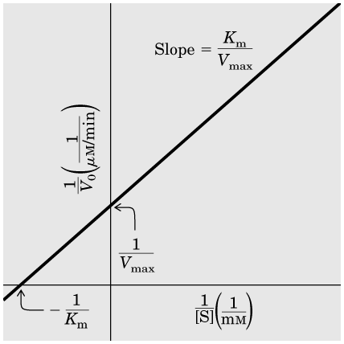
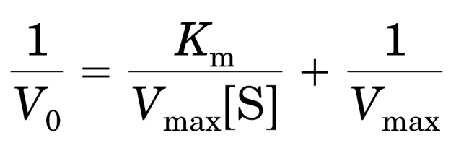
Representación de Lineweaver - Burk
Pendiente

Slide 32
Inhibidor competitivo
Sustrato
Sitio activo de la enzima
Inhibidor
Sustrato e inhibidor pueden unirse al lugar activo
Inhibidor impide la unión del sustrato
Productos

Slide 33
Inhibidor competitivo
E + S
ES
P + E
+
I
EI
V
1/V
Con inhibidor
competitivo
Vmax
Sin inhibidor
Con inhibidor
competitivo
Sin inhibidor
Vmax/2
1/Vmax
Km
Kmi
[S] (mM)
-1/Km
-1/Kmi
1/[S] (1/mM)

Slide 34
Inhibidor no competitivo
E + S
ES
P + E
+
I
+
I
EI
+ S
EIS
V
1/V
Con inhibidor
no competitivo
Vmax
Sin inhibidor
Vmaxi
Con inhibidor
no competitivo
Sin inhibidor
Vmax/2
1/Vmaxi
Vmaxi /2
1/Vmax
Km
[S] (mM)
-1/Km
1/[S] (1/mM)

Slide 35
Inhibidor acompetitivo
E + S ES P + E
+
I
EIS
V
1/V
Vmax
Con inhibidor
acompetitivo
Sin inhibidor
Vmaxi
Con inhibidor
acompetitivo
Sin inhibidor
Vmax/2
Vmaxi /2
1/Vmaxi
1/Vmax
Kmi Km
[S] (mM)
-1/Kmi
-1/Km
1/[S] (1/mM)

Slide 36
Enzimas alostéricas
1. Son proteínas con múltiples subunidades y con múltiples sitios
activos.
2. Presentan en su superficie un sitio catalítico y un sitio alostérico.
3. Su actividad puede estar regulada por metabolitos activadores o
inhibidores.
4. Presentan cooperatividad de unión del sustrato.
5. Presentan una ubicación específica dentro de una ruta metabólica
6. No cumplen con la cinética de Michaelis - Menten, sus curvas
presentan un comportamiento sigmoideo.

Slide 37
Modelos de interacción alostérica
a) Modelo concertado
Estado T
Estado R
b) Modelo secuencial
Estado T
Estado R

Slide 38
Control enzimático
A. Regulando el número de moléculas de enzimas
1. Inducción - Represión de la síntesis enzimática.
2. Degradación de las enzimas.
B. Regulando la eficiencia catalítica de las enzimas
1. Disponibilidad de sustratos y cofactores.
- Compartimentación.
- Asociaciones multienzimáticas.
2. Regulación alostérica.
- Homoalosterismo.
- Heteroalosterismo.
3. Modificación covalente.
- Zimógenos o proenzimas
- Fosforilación y desfosforilación

Slide 39
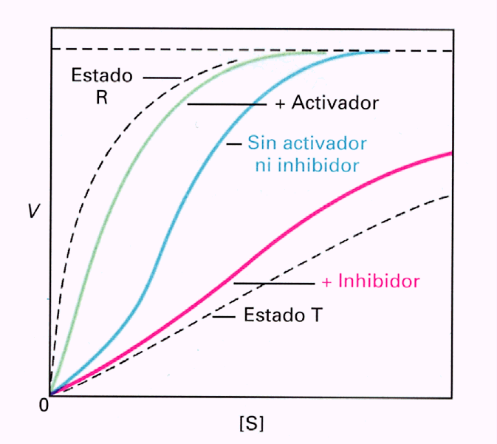
Cinética de las enzimas alostéricas

Slide 40
Enzimas en el diagnóstico clínico
Marcadores hepáticos
Alanina aminotransferasa (ALT) ó transaminasa glutámico-pirúvica (TGP), se distribuye en orden decreciente en hígado, riñón, corazón, músculo esquelético
Aspartato aminotransferasa (AST) ó transaminasa glutámico-oxaloacética (TGO), se distribuye en orden decreciente en corazón, hígado, músculo esquelético y riñón.
Ornitina carbamiltransferasa (OCT), se encuentra en hígado, su concentración en suero aumenta en pacientes con lesión hepatocelular.
Fosfatasa alcalina hepática enzima hepática. Su concentración en suero se encuentra aumentada en obstrucciones de conductos biliares.
5-nucleotidasa (5-NT) Su concentración en suero aumenta en las alteraciones hepatobiliares.
Leucina amidopeptidasa (LAP) se distribuye en hígado, riñón e intestino delgado. Su concentración en suero aumenta en las alteraciones hepatobiliares.

Slide 41
Marcadores pancreáticos
Amilasa Su concentración en suero aumenta en la pancreatitis aguda, en pacientes con insuficiencia renal.
Lipasa Su concentración en suero aumenta en la pancreatitis aguda, también en pacientes con insuficiencia renal, o con trastornos inflamatorios biliares.
Tripsina Se detectan altas concentraciones en suero en la pancreatitis aguda, y en el 50 % de los casos de carcinoma pancreático.
Marcadores cardíacos
Creatinfosfocinasa (CK-MB) muy específica para el diagnóstico de daño al miocardio.
Deshidrogenasa láctica (LDH) se encuentra en hígado, músculo esquelético, músculo cardíaco, eritrocitos, suero, riñón y cerebro, se emplea en el diagnóstico de daño al miocardio y meningitis.

Slide 42
Marcadores musculares
Creatinfosfocinasa (CK-MM) Su concentración en suero aumenta en la poliomielitis, distrofias musculares, y algunos trastornos metabólicos (hipotiroidismo, acromegalia, miopatía relacionada con alcoholismo e hipertermia maligna.
Aldolasa (ALS) se distribuye en orden decreciente de frecuencia, en músculo esquelético, hígado y cerebro.
Marcadores diversos
Fosfatasa alcalina (ALP) Su concentración en suero aumenta en la osteoporósis, raquitismo y osteomalacia por deficiencia de vit D y en la mestátasis ósea por cáncer de próstata, pulmonar o glándula mamaria, también se encuentra elevada en las fracturas .
Fosfatasa ácida (ACP) Se distribuye en próstata, plaquetas, eritrocitos, hígado, bazo, riñón y médula ósea. Su concentración en suero aumenta en los estadios finales de cáncer próstatico metatastásico.
Enzima Específica de la próstata (PSA) Su concentración en suero aumenta en la hipertrofia prostática y en el adenocarcinoma de próstata.

Slide 43
Unidad 2. Objetivo 1, por estudiar falta:
Mecanismos de acción. Catálisis enzimática.
Cinética enzimática. Cinética de Michaelis-Menten. Cinética de la inhibición reversible.
Enzimas regulatorias: características generales y cinética.
Objetivo 2. Explicar los mecanismos que regulan la actividad enzimática.
Mecanismos que regulan la actividad de las enzimas: compartimentación, asociación multienzimática, inducción - represión, efecto alostérico, retroalimentación, modificación covalente reversible.
Objetivo 3. Describir las características estructurales y
funcionales de las coenzimas.

Slide 44
Catálisis enzimática
La posibilidad de que una reacción química transcurra a una velocidad apreciable depende de:
Factores termodinámicos
Factores cinéticos

Slide 45
Catálisis enzimática
Factores termodinámicos
Esquema general de una reacción química:
A
B

Slide 46
Variables termodinámicas
Cambio en la energía libre de Gibbs ( se denota como ∆G )
El valor o magnitud de este parámetro termodinámico determina que una reacción química pueda o no ocurrir espontáneamente.
∆G debe ser negativo para que ocurra espontáneamente la transformación de un Sustrato ( S ) en Producto ( P ).
S
P
∆G =
( G_{p} – G_{s} ) Ej.(3-5)= - 2
“ Que una reacción pueda ocurrir espontáneamente, no implica que va a darse a una velocidad apreciable ”
Notes:
es el más útil para predecir

Slide 47
Teoría del estado de transición
La transformación del S en P , se produce a través de un Estado de Transición (ET), en el que se están rompiendo determinados enlaces y formándose otros nuevos.
Este ET posee un nivel de energía mayor que la del S
S
S
P
♣
(ET)
Energía de activación (EA) : es la cantidad de energía que deben adquirir los reactivos para alcanzar el ET.
Matemáticamente, es la diferencia entre la energía libre (G) del ET y la
del sustrato inicial.
“La EA constituye una barrera energética para el transcurso de la reacción”.
∆G =
(G_{s}♣ – G_{s})

Slide 48
¿Como las enzimas aceleran las reacciones químicas?
R: Disminuyendo la Energía de Activación asociada al ET
“ Al disminuir la barrera energética que separa al S del ET (S♣), la presencia de una enzima hace que mas moléculas de S reaccionen y sean capaces de transformarse en P (bajo las condiciones de pH, temperatura y concentración prevalecientes en la célula)» .
Mientras menor sea la EA, más moléculas de sustrato (S ) contarán con energía suficiente para pasar por el ET (S♣) y, por este motivo, mas rápida será la velocidad de la reacción.

Slide 49
Grafica del curso de una reacción química sin catalizar
Energía
libre (G)
S♣
Estado de transición
8
♣
S♣
Sin cat.
∆G₁
5
♣
4
Cat
∆G
3
∆G₁= 8 - 4 = 4
1
∆ G (p-s)= 3 - 4 = -1
Progreso de la reacción
Nelson y Cox, 2001
Texto bioquímica Lehninger
Notes:
La evolución de la energía libre de las especies implicadas en una reacción química en función del transcurso de la misma, se representa en el siguiente grafico o diagrama de reacción

Slide 50
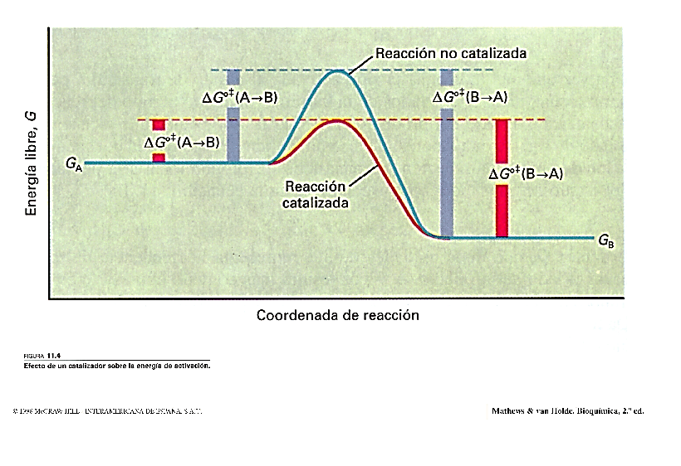
Disminución de la Energía de Activación (Ea)
Actividad Catalítica
Grafica del curso de una reacción química sin catalizar, y catalizada por una enzima

Slide 51
Grafica del curso de una reacción química sin catalizar, y catalizada por una enzima
Energía
libre (G)
(S♣ )
Estado de transición
8
∆G
sin catalizar
(EA)
♣
S♣
Sin cat.
5
∆G
catalizada
(EA)
♣
4
ES
Cat
EP
∆G
3
∆G_{scat}= 8-4 = 4
∆ G_{cat}= 5-4 = 1
1
∆ G (p-s_{i})=3-4 = -1
Progreso de la reacción
Nelson y Cox, 2001
Texto bioquímica Lehninger

Slide 52
Unidades en que se expresa la Actividad enzimática
unidad | símbolo | definición
Unidad de actividad enzimática | U | Cantidad de enzima que cataliza la formación de un μmol de Producto/min
Unidades en que se expresa la Concentración de la enzima
 | símbolo
Unidades de enzima por unidad de volumen | U/mL
katal | k | Cantidad de enzima que cataliza la formación de un mol de S /seg

Slide 53
Cinética enzimática

Slide 54
Cinética enzimática
Ciencia que estudia la velocidad de las reacciones químicas catalizadas por las enzimas
Velocidad de la reacción: se define como el número de moléculas de Sustrato que se convierten en moléculas de Productos por unidad de tiempo.
suele expresarse como μmol de Producto formado por min.

Slide 55
Efecto de la concentración de sustrato sobre la velocidad de una reacción enzimática, a concentración de enzima constante
V_{max}
1, La v de la reacción que cataliza la enzima aumenta con la concentración del S hasta que se llega a una v máxima (Vmax)
2, La nivelación de la v de reacción a concentraciones elevadas de S ,refleja la saturación con el S de todos los sitios de fijación en las moléculas de enzimas existentes
velocidad de la reacción (v)
0
Concentración de sustrato [S]
La representación grafica de la variación de la velocidad de reacción con respecto a la concentración de sustrato (forma de hipérbola rectangular)

Slide 56
Este comportamiento fue explicado por primera vez en términos matemáticos en 1913, por Maud Menten y Leonor Michaelis
Modelo de Michaelis- Menten
Que propone este modelo?

Slide 57
Esquema general de una reacción química catalizada por una enzima (Modelo de Michaelis- Menten)
K₁
K₃
E
+
S
ES
P
+
E
K₂
Donde:
E | Enzima libre
S | Sustrato
ES | Complejo ES
P | Producto
K_{1,} K_{2,} K₃ | Constantes de velocidad
Notes:
Sistema de 3 reacciones c/u con su K: E libre y S en equilibrio con ES
ES tiene 2 vias, la segunda es irreversible

Slide 58
Ecuación que define la velocidad de una reacción catalizada por una enzima según Michaelis-Menten
variable | significado
V_{o} | Velocidad inicial
V_{max} | Velocidad máxima
K_{m} | Constante de Michaelis
[S] | Concentración de Sustrato
Donde:
V_{max} y K_{m} son constantes para cada enzima
( en condiciones definidas de pH, temperatura, y presión).

Slide 59
La Ecuación de Michaelis- Menten describe la manera en la que varia la velocidad de la reacción con la concentración del sustrato
Velocidad μmoles/min
K_{m}
Concentración de sustrato [S] (mM)
La Forma hiperbólica de la curva de cinética enzimática es característica de la cinética de M-M
Notes:
Las enzimas que presentan una dependencia hiperbólica de la velocidad de reacción con respecto a la concentracion de sustrato se denominan enzimas michaelianas
La v de rx Es una medida del grado de saturación de la enzima

Slide 60
Parámetros cinéticos que definen a una enzima
K_{m}: es la concentración del sustrato necesaria para alcanzar la mitad de la V_{max}
Aplicabilidad de la Km:
Refleja la afinidad de una enzima por su S.
A MAYOR valor de K_{m} MENOR será la afinidad de esa enzima por ese sustrato, y viceversa.
Po tanto se requiere una concentración alta de S para que la enzima alcance la mitad (½ )de la Vmax.
Revisar las páginas 38 y 54 - 55 del texto : enzimas de J. Moreno

Slide 61
V_{max}
Es la velocidad que se alcanza, cuando toda la enzima se encuentre bajo la forma de complejo enzima-sustrato (ES), es decir, cuando la enzima se encuentra totalmente saturada por el sustrato y, no existe enzima en estado libre.
La V max es directamente proporcional a la concentración
total de enzima presente
Km y Vmax son características de una enzima y su Sustrato paricular

Slide 62
Representación de Lineweaver – Burk
( o grafica de los dobles inversos o dobles recíprocos)
= una línea recta
1/v
Pendiente =
(m)
K_{m} / V_{max}
1/v
=
K_{m} / V_{max}
1/[S]
+
1 / V_{max}
1 / V_{max}
(b)
y
=
m x
+
b
– 1/K_{m}
1 / [S]
– 1/K_{m}
ecuación de la línea recta
1/[S] = – 1/K_{m}
1/ V = 1/ V_{max}

Slide 63
¿Para que se emplea esta gráfica de Lineweaver – Burk?
Para calcular la V_{max} y K_{m}
(que definen a la enzima)
Para determinar el mecanismo de acción de los inhibidores enzimáticos

Slide 64
Inhibición enzimática
1.1. Competitiva
1.2. No-competitiva
1.3. Acompetitiva
1. Inhibición enzimática reversible
El inhibidor se une por enlaces no -covalentes
2. Inhibición enzimática Irreversible
El inhibidor se une por enlaces covalentes
Notes:
Clasificación de acuerdo al modo de unión del inhibidor a la enzima
Y según criterios cinéticos.

Slide 65
Investigar la importancia del estudio de la inhibición enzimática, en el campo de las ciencias médicas.

Slide 66
Inhibidor
Molécula capaz de unirse específicamente a la enzima produciendo una disminución de su actividad catalítica
Inhibidores competitivos:
Son moléculas que poseen una estructura química semejante al S, siendo también reconocidos por el sitio activo de la enzima
Por tanto, el Inhibidor compite con el S para ocupar el mismo sitio de unión en la enzima.

Slide 67
1. Inhibidor competitivo
(1)
(2)
(3)
Sitio activo
de la enzima
(E)
Sustrato
(S)
(I)
Inhibidor
(ES)
Enzima
activa
Enzima
libre
(EI)
Enzima
Inactiva
Inhibidor y Sustrato pueden unirse al sitio activo
Inhibidor unido impide la unión del sustrato
Productos
(ES)
(EI)

Slide 68
Ejemplos
El malonato, se asemeja al succinato y por ello inhibe a la Succinato-deshidrogenasa.
Succinato fumarato
Malonato sin reacción
2. Fármacos inhibidores llamados estatinas (sinvastatina) inhiben a la enzima clave de la síntesis del colesterol (HMG-CoA reductasa), estos son usados para disminuir el colesterol plasmático.
Succinato-Deshidrogenasa
Succinato-Deshidrogenasa

Slide 69
Inhibidor competitivo
[E] fija
E + S
ES
P + E
+
I
[I] fija
[S] variable
EI
Sin
inhibidor
1/V
Con inhibidor
competitivo
V
Vmax
Con inhibidor
competitivo
Sin inhibidor
Vmax/2
1 / Vmax
Km
Kmi
[S] (mM)
-1/Km
-1/Kmi
1/[S] (1/mM)

Slide 70
¿ Como afecta un Inhibidor competitivo (I) el Km y la Vmax de la enzima?
la Km de la enzima por su S ( la afinidad por su S)
“Se requiere una > [S] para alcanzar la ½ de la Vmax”
la Vmax , puede ser alcanzada si la [S] llega a ser mas alta que la [ I ] »

Slide 71
A > concentración de Inhibidor competitivo
> grado de inhibición, y < velocidad de reacción
Si la concentración de Inhibidor competitivo es fija, el grado de inhibición a medida que
la concentración de S.

Slide 72
2. Inhibidor
No- competitivo
(o mixto)
ES
P + E
E + S
+
I
+
I
EI
+ S
EIS
Con inhibidor
no competitivo
V
1/V
Sin inhibidor
Vmax
Vmaxi
Con inhibidor
no competitivo
Sin inhibidor
Vmax/2
1/Vmaxi
Vmaxi /2
1/Vmax
-1/Km
o
1/[S] (1/mM)
Km
[S] (mM)

Slide 73
¿ Como afecta un Inhibidor No-competitivo (I)
el Km y la Vmax de la enzima?
No altera la Km de la enzima por su S
la Vmax

Slide 74
Forma de calcular
la Km de una enzima
Con inhibidor
En la representación de
la ecuación de los
dobles inversos
(Lineweaver- Burk):
1/V
1
Sin
inhibidor
Km
o
-4
-1
1
4
1
mM
[S]
Km
Km
1
-1
= 4
mM
Km=
Km= 0,25 mM
Km
-4
La reacción enzimática alcanzará la mitad de la Vmax cuando la [S] utilizada sea igual a 0,25 mM, es decir , sea igual a la Km. (calcule el Km de la enzima con Inhibidor)

Slide 75
1/V
Forma de calcular
la Vmax
de una enzima.
(μmoles/min)
40 x10⁻³
20 x10⁻³
1
Vmax
1
mM
-4
-1
0
1
4
[S]
1
1
= 16,6 x10⁻³ μmoles/min
Vmax=
Vmax = 60 μmoles/min
Vmax
16,6 x10⁻³ μmoles/min

Slide 76
E + S ES P + E
+
I
3. Inhibidor Acompetitivo
EIS
V
Con inhibidor
acompetitivo
Vmax
1/V
Sin inhibidor
Vmaxi
Con inhibidor
acompetitivo
Vmax/2
Sin inhibidor
Vmaxi /2
1/Vmaxi
1/Vmax
o
o
Kmi Km
[S] (mM)
-1/Kmi
-1/Km
1/[S] (1/mM)

Slide 77
¿ Como afecta un Inhibidor Acompetitivo (I) el Km y la Vmax de la enzima?
la Km de la enzima ( aumenta la afinidad de la enzima por su S)
la Vmax de la enzima

Slide 78
La presencia del inhibidor acompetitivo conduce a una disminución del complejo ES.
Por tanto, la velocidad máxima disminuye, ya que el complejo ESI es catalíticamente inactivo.
además la formación del complejo ESI desplaza el equilibrio de E+S ES en el sentido de la asociación de la enzima con su sustrato, lo que equivale a decir que la afinidad de la enzima por su sustrato aparece aumentada y su Km es menor.
E + S ES

Slide 79
Factores que afectan la actividad de la enzima
1.Concentración de sustrato
2. Concentración de la enzima
3. pH del medio
4. Temperatura
5. Activadores
6. Inhibidores

Slide 80
Enzimas alostéricas
Son proteínas compuestas por varias subunidades (proteína oligomérica)
Presentan en su superficie además de un sitio catalítico, un sitio alostérico al cual se unen ligandos que favorecen (activadores) o desfavorecen (inhibidores) la unión del S.

Slide 81
Presentan cooperatividad en la unión del sustrato al sitio activo
No cumplen con la cinética de Michaelis - Menten, y presentan curvas sigmoides
Presentan una ubicación específica dentro de una ruta metabólica

Slide 82

Sitio
activo
(catalítico)
Enzima
sustrato
Modulador ( o Efector)
Sitio
alostérico
activador
o
inhibidor
Producen un
cambio conformacional de la proteína
Efector Positivo (ACTIVADOR)……aumenta la velocidad máxima de la enzima
Efector Negativo (INHIBIDOR)…… disminuye la velocidad máxima de la enzima

Slide 83
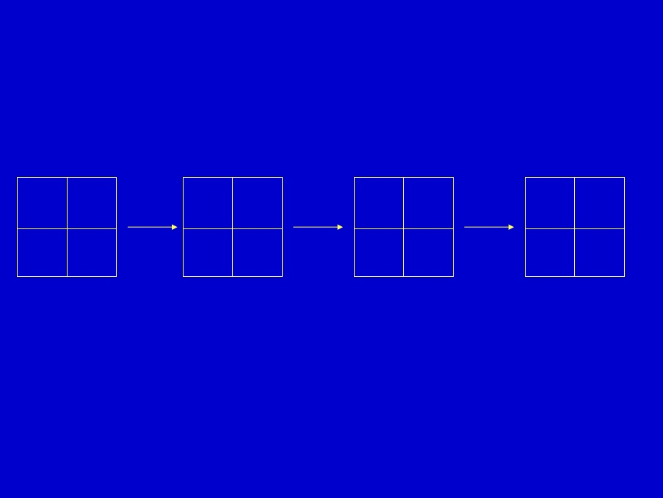
Cooperatividad de la unión del sustrato a la enzima
La cooperatividad positiva consiste en que la fijación de una molécula de substrato (S) favorece la fijación del siguiente, mediante un aumento en las afinidades de los sitios de unión vacantes, y así hasta ocuparse toda la enzima
s
s
s
s
s
s
s
+
+
s
+
s
s
1
2
3
Existe también cooperatividad negativa, cuando la fijación de una molécula de substrato dificulta la fijación del siguiente.

Slide 84
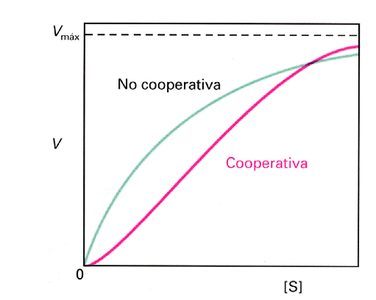

Slide 85
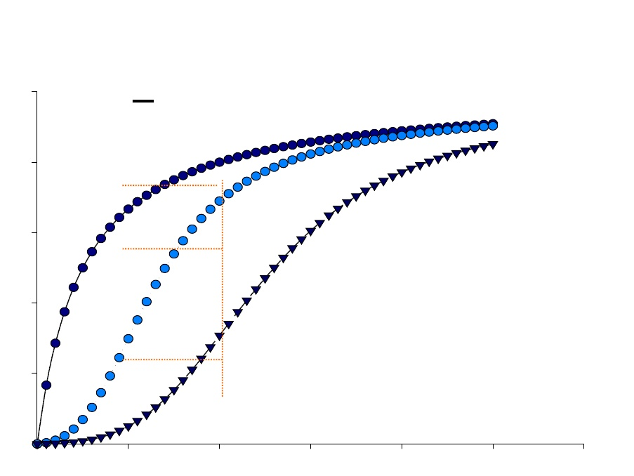
Cinética de las enzimas alostéricas
Inhibidores y activadores alostéricos
+ Activador alostérico
1,0
+ Inhibidor alostérico
Vmax
+ activador
0,8
V
Sin
efector
0,6
+ inhibidor
0,4
0,2
0,0
2
4
6
8
10
12
S

Slide 86
Modelos de interacción de enzimas alostéricas
a) Modelo concertado , Monod y col.(1965)
La transición del cambio se da a la vez
en todos los monómeros
(ley del todo o nada)
Estado T
tight
Estado R
relaxed
Conformación de
Baja afinidad de una enzima
Conformación de
alta afinidad de una enzima
b) Modelo secuencial , Koshland y col(1966) .
Estado T
La transición del cambio
Es progresiva y acumulatoria
Estado R
Estados conformacionales de los monómeros

Slide 87
Enzimas reguladoras son enzimas alostéricas
Las diferentes vías metabólicas del organismo están sometidas a regulación
¿Como se lleva a cabo esta regulación?
R: Mediante la regulación de la actividad catalítica de algunas de las enzimas que participan en la vía metabólica,denominadas ENZIMAS REGULADORAS, que se encuentran ubicadas al comienzo de la vía metabólica y, presentan una cinética sigmoidea, por tanto son enzimas alostéricas

Slide 88
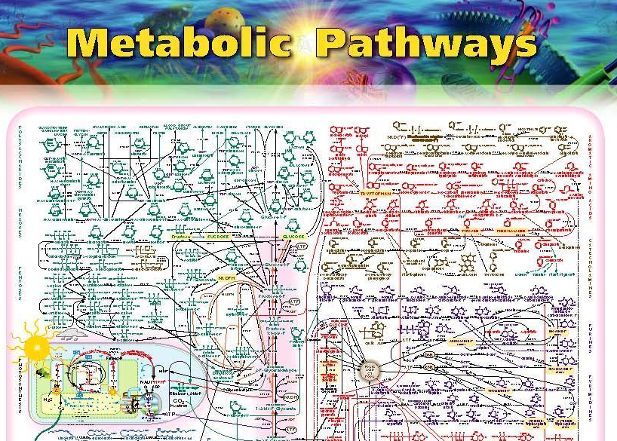

Slide 89
Regulación de una vía metabólica
Vía metabólica con ramificación
ejemplo: la vía metabólica de la síntesis de nucleótidos purínicos y pirimidínicos
C
X1
X3
Z1
Z3
X2
B
A
Z2
E4
E5
E6
E1
E2
E3
E7
E8
= representa a un metabolito de la vía
= representa a una enzima de la vía metabólica
= representa a una enzima regulatoria (E1,E3 y E4)

Slide 90
Ejemplo de una enzima alostérica.
La más estudiada es la Aspartato-transcarbamilasa, conocida como ATCasa, que cataliza la reacción:
Carbamil -fosfato + Aspartato Carbamil- Aspartato + PPi
Aspartato-transcarbamilasa
Que corresponde a la etapa inicial de la biosíntesis del Citidin- trifosfato (CTP) un nucleótido de pirimidina .
El CTP, producto final actúa como modulador negativo de la ATCasa. Un modulador positivo de esta enzima es el ATP, que la activa e invierte el efecto inhibidor del CTP.

Slide 91
¿Que se consigue con la regulación
de la actividad de las enzimas
en las vías metabólicas?
Controlar la velocidad, a la cual debe trabajar la totalidad de la vía metabólica.
Mantener las concentraciones de los diferentes metabolitos en niveles óptimos para la sobrevivencia de la célula.
Evitar el derroche de energía, o lo que es lo mismo, el gasto innecesario de la energía de la que dispone la célula (economía celular).

Slide 92
Mecanismos de regulación
de las enzimas

Slide 93
La velocidad de la vía metabólica se
puede modificar por:
MODIFICACIÓN DE LA CONCENTRACIÓN DE LA ENZIMA
MODIFICACIÓN DE LA ACTIVIDAD DE LA ENZIMA

Slide 94
I. REGULACIÓN DE LA CONCENTRACIÓN DE LA ENZIMA (del número de moléculas de enzimas)
Mecanismo lento a largo plazo
I.1. Por Inducción y Represión genética de la síntesis de la enzima
La inducción aumenta la cantidad de enzima , y la Represión disminuye la cantidad de enzima, ambas se ejercen a nivel del gen que codifica para la proteína enzimática.
I.2. Por Degradación de la enzima (disminuye la cantidad de enzima). se lleva a cabo por proteasas específicas.
Hay síntesis y degradación constante es lo que se denomina recambio (turnover)

Slide 95
leer
Hoy se reconoce que uno de los principales mecanismos reguladores se basa en la alteración de la cantidad absoluta de enzima en la célula. La concentración de la enzima es la resultante entre las velocidades que llevan a su síntesis y a su degradación.
Se denomina inducción al aumento de la concentración de la enzima por aumento en su síntesis y represión a su disminución por disminuir la síntesis.
La síntesis de proteínas, y por lo tanto de las enzimas, está regulada primordialmente a nivel de la transcripción del DNA, para dar RNA mensajero. La transcripción de un gen puede reprimirse al unirse una sustancia represora.
Puede des-reprimirse (o sea, producir inducción) por la presencia de ciertos metabolitos reguladores (moléculas inductoras), que puede ser un sustrato de la enzima codificada por el gen reprimido.
Este tipo de mecanismos reguladores que implica alteración en la velocidad de síntesis de una enzima conlleva una apreciable cantidad de tiempo (desde una hora hasta varios días).

Slide 96
II. REGULACIÓN DE LA ACTIVIDAD ENZIMÁTICA
Disponibilidad de Sustratos y cofactores
Compartimentación celular
3. Complejos multienzimáticos
4. Modificación Covalente Reversible
Modificación alostérica (activación/inhibición alostérica)
Activación proteolítica de zimógenos (pro-enzimas)

Slide 97
Modificación covalente reversible
por fosforilación y desfosforilación
Las formas activas e inactivas son interconvertibles por modificación covalente de sus estructuras
(esta modificación la ejercen otras enzimas)

Slide 98
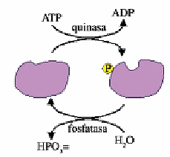
Modificación covalente reversible
por fosforilación y desfosforilación
quinasa
enzima
enzima
fosfatasa
p

Slide 99
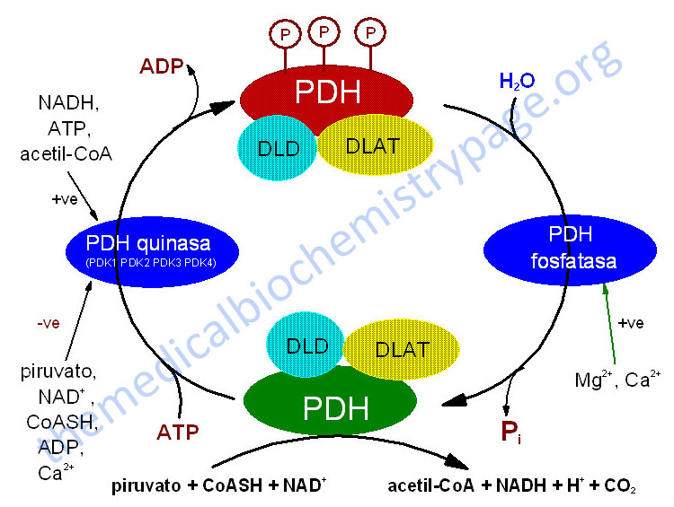
Piruvato deshidrogenasa

Slide 100
El resultado neto de las reacciones del PDH es:
Piruvato + CoA + NAD⁺ ——> CO₂ + Acetil-CoA + NADH + H⁺
La actividad de la PDH se está regulada por la fosforilación y desfosforilación eventos que son catalizadas por quinasas PDH (PDKs) y PDH fosfatasas (PDP), respectivamente.
Fosforilación de la PDH resulta en la inhibición de la actividad, mientras que, desfosforilación aumenta su actividad.

Slide 101
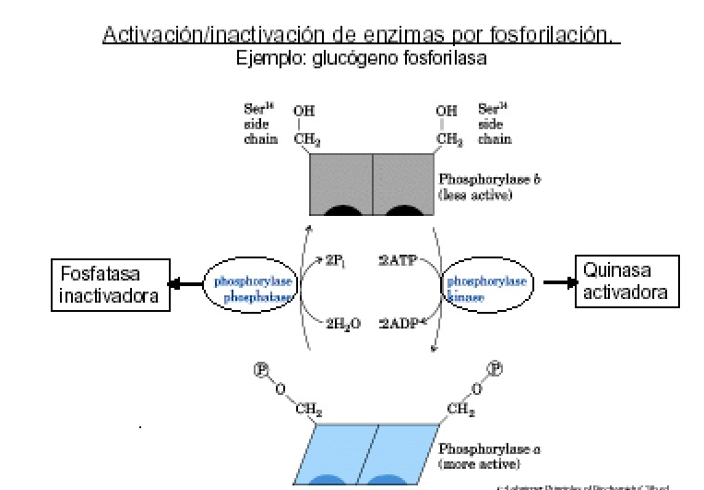
Ej: glucógeno fosforilasa de los tejidos animales, que cataliza la degradación del polisacárido de reserva glucógeno en glucosa -1-fosfato.

Slide 102
Activación covalente de los zimógenos.
Tipo de regulación enzimática que cataliza los precursores inactivos de las enzimas (zimógenos),para dar las formas activas.
Ejemplos:
1.En la Digestión de los alimentos:
Pepsina, tripsina y quimotripsina, que se sintetizan como zimógenos inactivos; pepsinógeno , tripsinógeno y quimotripsinógeno

Slide 103
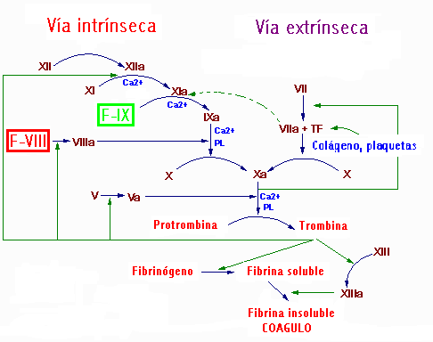
2. Cascada de la coagulación sanguínea
( activación de zimógenos)

Slide 104
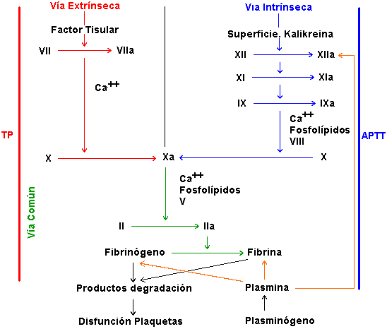

Slide 105
Aplicaciones de las enzimas
A nivel de diagnóstico clínico
A nivel terapéutico
A nivel industrial (enzimas microbianas)
A nivel de investigación científica

Slide 106
Algunas enzimas de interés clínico
Enzima | Alteración
1. α- amilasa | Elevada pancreatitis aguda, o en la insuficiencia renal crónica .
2. Lipasa | Elevada pancreatitis aguda, en insuficiencia renal, y trastornos inflamatorios biliares.
3. Creatina-cinasa (CK) | Elevada en el infarto al miocardio (isoenzima MB)
4. Lactato-Deshidrogenasa (LDH) | Inespecífica por su ubicuidad. Elevada en patologías musculares, cardiacas, renales, hepáticas, y en anemias hemolíticas
5. Alanina –aminotransferasa (ALT) o, transaminasa (TGP). | Elevada en enfermedades hepáticas ,como la hepatitis o cirrosis
6. Aspartato -aminotransferasa (AST) o, transaminasa (TGO). | Elevada en enfermedades hepáticas ,como la hepatitis o cirrosis

Slide 107
Algunas enzimas de interés clínico
enzima | alteración
7. Fosfatasa alcalina hepática | Elevada en hepatopatias
8. Fosfatasa ácida | La isoenzima prostática se eleva en cáncer de próstata.
9. Enzima Específica de la próstata (PSA) | Su concentración en suero aumenta en la hipertrofia prostática y en el adenocarcinoma de próstata.

Slide 108
Isoenzimas

Slide 109
Las isoenzimas o isozimas son enzimas que catalizan la misma reacción pero que se desplazan diferente en la electroforesis, sus propiedades pueden ser diferentes.
Las isoenzimas que tienen una amplia aplicación clínica son la LDH, CK.
CK desde el punto de vista electroforético la 2 subunidades son del mismo tipo y se designa como B en el cerebro, y en músculo las 2 subun son de tipo M. En el miocardio es el único que contiene ambas M y B. otros tejidos tiene MM y BB en cantidades variables.
Las isoenzimas de CK se numeran comenzando por la especie que se desplaza mas rápidamente hacia el ánodo en la electroforesis y son BB,MB,MM

Slide 110
Las enzimas como agentes terapéuticos
Utilizadas como medicamentos en la terapia de problemas médicos diferentes
1. Estretoquinasa
2. Plasminógeno
3. Plasmina
4. t-pa ( una serinoproteasa que activa al plasminógeno y se usa para disolver coágulos en Infarto al miocardio
5. Asparaginasa usada en las leucemias

Slide 111
Unidad 2: Objetivo 3
1.Describir las características estructurales y funcionales de las coenzimas.
1.1) CONCEPTOS DE COENZIMAS, VITAMINAS Y GRUPO PROSTÉTICO.
1.2) CLASIFICACIÓN DE LAS COENZIMAS.
1.3) ESTRUCTURA, SITIO ACTIVO, FUNCIÓN Y MECANISMO DE ACCIÓN DE LAS COENZIMAS: NAD(P), FMN, FAD, coenzima Q, ácido lipoico, pirofosfato de tiamina, coenzima A, biotina, ácido tetrahidrofólico, cianocobalamina, fosfato de piridoxal.

Slide 112
Tema: Coenzimas.
DEFINICIÓN DE COENZIMA
Moléculas de bajo peso molecular, que se unen a la enzima de forma covalente (grupo prostético) o iónica y, que son indispensables para su función de transferencia o de aceptación de grupos químicos.

Slide 113
Enzimas
conjugadas
Holoenzima
Apoenzima
(parte proteica)
Cofactor
(parte no-proteica)
+
Ion metálico
Coenzima
(molécula orgánica)
(fuerza de enlace a la enzima es fuerte o covalente)
Grupo prostético
(fuerza de enlace a la enzima es débil)

Slide 114
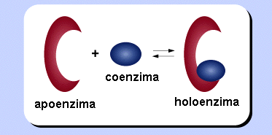
Enzimas conjugadas
activa

Slide 115
Tema: Coenzimas.
CLASIFICACIÓN
Según su Origen:
(Vitamínicas y No- vitamínicas)
2) Según su Estructura:
(nucleotidica o No- nucleotidica)
3) Según su Función:
( transfieren grupos hidrógeno o grupos diferentes al hidrógeno).

Slide 116
Las coenzimas:
Actúan como aceptoras o dadoras de electrones, átomos o grupos funcionales, que son eliminados o añadidos al sustrato principal de la enzima.
Su naturaleza química es muy variada
Se sintetizan por el organismo
la mayoría de ellas requiere para sintetizarlas, de una molécula orgánica (las vitaminas) que no puede ser sintetizada por el organismo humano y que deber aportase por los alimentos

Slide 117
Tema: Coenzimas.
VITAMINAS
Compuestos orgánicos relativamente sencillos que, a pesar de que sólo se presentan en pequeñísimas cantidades (no son alimentos), son imprescindibles para la vida pero no pueden ser sintetizados por los animales.
Algunas son precursores de coenzimas.

Slide 118
Tema: Coenzimas.
CLASIFICACIÓN DE LAS VITAMINAS
1. Liposolubles: (solubles en solventes orgánicos, se acumulan en el tejido adiposo, produciendo intoxicación) vitamina A, D, E y K.
No son utilizadas para la síntesis de coenzimas

Slide 119
Tema: Coenzimas.
2. Hidrosolubles: (solubles en agua, no se acumulan, se eliminan por la orina): vitamina C y las vitaminas del complejo B ( B₁,B₂, B₃, B₅, B₆, B₈ y B₁₂₎.
Las vitaminas hidrosolubles son los factores exógenos necesarios para la síntesis de las coenzimas y forman parte de diferentes coenzimas
La mayor parte de estas vitaminas hidrosolubles se incorporan en coenzimas que participan en rutas catabólicas generadoras de energía o en procesos biosintéticos.
El déficit de estas vitaminas va a afectar fundamentalmente a los tejidos de crecimiento rápido (mucosas, hematopoyéticos ,etc.) o con un consumo continuado de energía, como el sistema nervioso.

Slide 120
El déficit de una vitamina va a afectar, en mayor o menor grado, a los procesos bioquímicos en los que participa.

Slide 121
Coenzima relacionadas con vitaminas

Slide 122
Tema: Coenzimas. 1) clasificación según su origen.
Vitamina
Coenzima
B1 (tiamina)………………….
Pirofosfato de tiamina
B2 (riboflavina).……………...
FAD y FMN
B3 (Niacina)………………….
NAD⁺ y NADP⁺
B5 (Ac pantoténico)……..
Coenzima A
B6 (piridoxina, piridoxal)……
Fosfato de Piridoxal
Ácido fólico………........
Ácido Tetrahidrofólico
B12 (cobalamina)…………
Metilcobalamina
B8 (Biotina)……………….
Biocitina
C……………………........................
Ácido ascórbico

Slide 123
FAD = flavina adenina dinucleótido
FMN = flavina mononucleótido
NAD⁺ = nicotinamida adenina dinucleótido
NADP⁺ = nicotinamida adenina dinucleótido fosfato

Slide 124
Tema: Coenzimas. 1) clasificación según su origen.
Coenzima No- relacionadas con vitaminas
Coenzima Q (ubiquinona)
Tetrahidro-biopterina
Ácido Lipoico
Nucleótidos
S-adenosilmetionina

Slide 125
Tema: Coenzimas. 2) clasificación según su estructura.
Coenzimas relacionadas con los Nucleótidos
FAD y FMN
NAD⁺ y NADP⁺
Coenzima A
Metilcobalamina (B12)
Nucleótidos de Adenina : ATP, ADP, AMPc, Adenosilmetionina
Nucleótidos de Guanina : GTP, GDP, GMPc
Nucleótidos de Uracilo : UTP, UDP
Nucleótidos de Timina : TTP, TDP
Nucleótidos de Citosina : CTP, CDP

Slide 126
Tema: Coenzimas. 2) clasificación según su estructura.
Coenzimas No- relacionadas a los Nucleótidos
Pirofosfato de tiamina (B1)
Fosfato de piridoxal (B6)
Biotina (B8)
Ácido fólico
Ácido ascórbico (C)
Coenzima Q
Ácido lipoico

Slide 127
Tema: Coenzimas. 3) Clasificación según su función.
Coenzimas que trasfieren hidrógenos
FAD y FMN
NAD⁺ NADP⁺
Ácido ascórbico (C)
Coenzima Q
Ácido lipoico

Slide 128
Tema: Coenzimas. 3) Clasificación según su función.
Coenzimas que trasfieren grupos diferentes al hidrógeno
Grupo
Coenzima
Aldehído
Pirofosfato de Tiamina
Acilo
Coenzima A, y el Ácido lipoico
De 1 carbono
Ácido fólico
Metilo
Metilcobalamina (B12), Adenosilmetionina .
Fosfato
ATP, ADP, GTP, GDP, UTP, UDP, CTP, CDP, TTP, TDP
Amino
Fosfato de piridoxal (B6)
Carboxilo
Biocitina (B8), Fosfato de piridoxal

Slide 129
Hora de coenzimas
Miércoles 3 de octubre 2012
El viernes no se dictara clase de bioquímica

Slide 130
Tema: Coenzimas.
FLAVIN MONONUCLEÓTIDO (FMN)
Precursor vitamínico: Riboflavina (B₂)
Es la coenzima de las flavoproteínas, las cuales son enzimas que catalizan reacciones de oxidorreducción (redox)
Ejemplos de enzimas flavoproteínicas:
NADH Deshidrogenasa (Complejo I de la cadena respiratoria)
Enfermedad carencial: ↓apetito, ↓crecimiento, queilosis, dermatitis seborreica.
Vitamínica/Nucleotidica/transfieren hidrogeno.

Slide 131
Oxidación : pérdida de electrones
Reducción: ganancia de electrones
+
H
1 e
H
+
Átomo
de hidrógeno
Un protón
Un electrón
2 H equivalen a 2 e⁻ mas 2 H⁺

Slide 132
Las deshidrogenasas catalizan reacciones de oxidorreducción (son oxidoreductasas)
Reacción de oxidación – reducción (reacción redox)
AH₂
(sustrato
reducido)
B
(sustrato
oxidado)
+
A
(oxidado)
BH₂
(reducido)
+

Slide 133
Mecanismo de oxidorreducción comprende la transferencia de 2 átomos de hidrógenos desde un sustrato reducido al FMN o el FAD.
FMN +
AH₂
FMNH₂
+ A
Deshidrogenasa
Esta enzima utiliza a una coenzima
que porta los hidrógeno

Slide 134
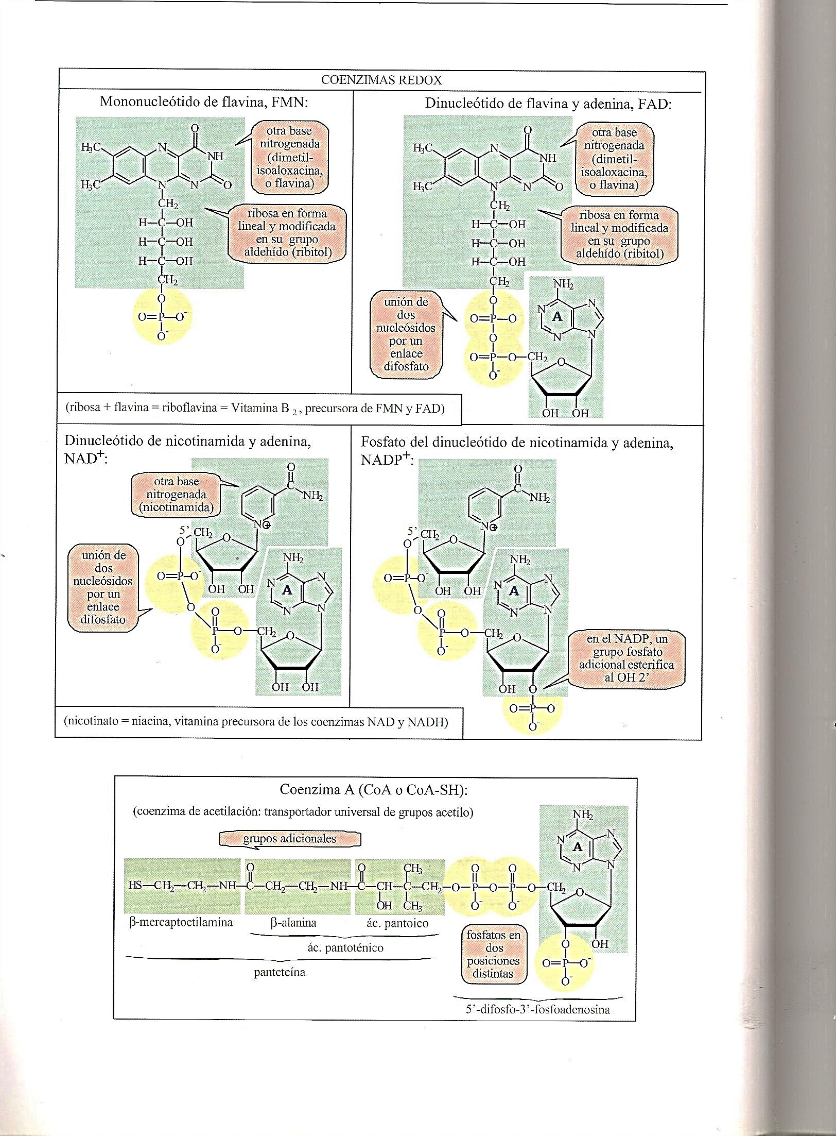
Anillo de isoaloxacina (N1 y N5). se reduce de manera reversible aceptando 2 electrones en forma de 2 átomos de hidrogeno (cada átomo consiste en 1electrón mas un protón)
∗
∗

Slide 135
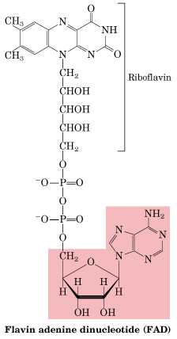
Tema: Coenzimas
Tema: Coenzimas.
FLAVIN MONONUCLEÓTIDO (FMN)
Anillo de isoaloxacina N1 y N5.
Riboflavina (B2)
(FMN)
Ribitol
Fosfato
¯

Slide 136


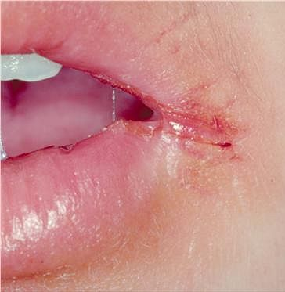
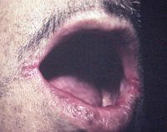
Tema: Coenzimas.
Queilosis

Slide 137
Tema: Coenzimas.
FLAVIN ADENINA DINONUCLEÓTIDO (FAD)
Precursor vitamínico:
Riboflavina (B2)
Función:
Reacciones de oxidorreducción
Ejemplos de enzimas flavoproteínicas
Succinato Deshidrogenasa (Ciclo de krebs)
Acil-CoA Deshidrogenasa (β-Oxidación de los ácidos grasos)
Dihidrolipoil Deshidrogenasa (Decarboxilación oxidativa del piruvato)

Slide 138
FLAVINA ADENINA DINONUCLEÓTIDO (FAD)
Tema: Coenzimas.
Tema: Coenzimas.
Anillo de isoaloxacina N1 y N5.
Ribitol
Riboflavina (B2)
FMN
AMP

Slide 139
Anillo de isoaloxacina (N1 y N5). se reduce de manera reversible aceptando 2 electrones en forma de 2 átomos de hidrogeno (cada átomo consiste en 1electrón mas un protón)

Slide 140
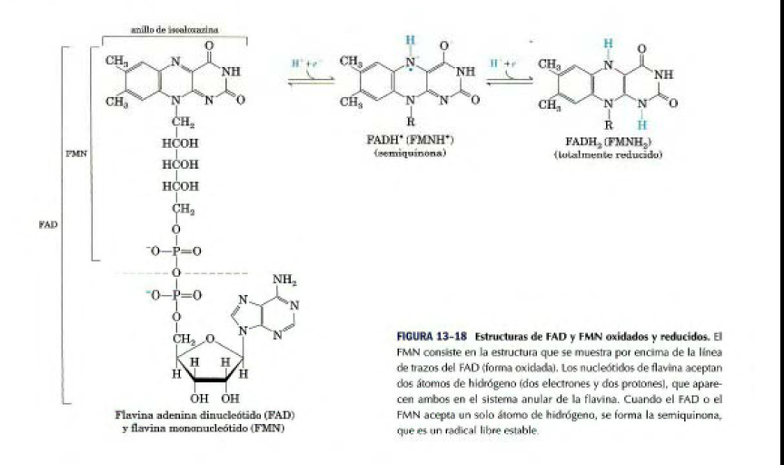
Redución y oxidación del FMN y FAD
Pagina 516 del Lehninger

Slide 141
La Forma reducida se abrevia:
FMNH₂
FAD₂
Son grupos prostéticos ,estos nucleótidos de flavina están unidos fuertemente a la enzima.

Slide 142
Tema: Coenzimas.
NICOTINAMIDA ADENINA DINUCLEÓTIDO (NAD⁺)
Precursor vitamínico:
Niacina (B3).
es una coenzima de las enzimas deshidrogenasas que catalizan reacciones de oxidorreducción en vías oxidativas
Ejemplos de enzimas flavoproteínicas:
1. Piruvato Deshidrogenasa (oxidación del piruvato)
2. Isocitrato deshidrogenasa (ciclo de Krebs)
3. α-cetoglutarato deshidrogenasa (ciclo de Krebs)
Enfermedad carencial:
↓apetito, ↓crecimiento, lengua negra (perro), pelagra (dermatitis, diarrea, demencia).
Vitamínica/Nucleotidica/transfieren hidrogeno.

Slide 143
Función:
Actúan con las deshidrogenasas como Transportadoras de electrones (en forma de ion hidruro)

Slide 144
Mecanismo de oxidorreducción del NAD⁺, comprende la adición reversible de un ion hidruro :H (el equivalente de 2 electrones y 1 protón) desde un sustrato reducido al anillo de piridina del NAD⁺ oxidado, con la liberación de un ion hidrógeno libre (H⁺)
Indica el ion hidruro adicionado
Reacción general:
NAD⁺
reducción
A
+
NADH +
H⁺
AH₂
+
oxidación
Protón
(ión
hidrógeno
liberado
al medio acuoso)
Coenzima
oxidada
Coenzima
reducida

Slide 145
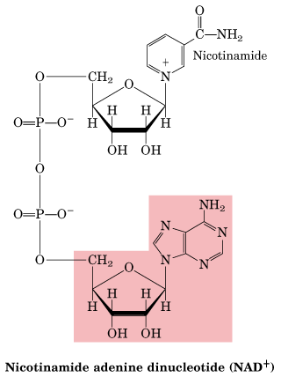
Tema: Coenzimas.
NICOTINAMIDA ADENINA DINUCLEÓTIDO (NAD⁺)
NICOTINAMIDA (C4).
Pirofosfato
D-Ribosa
Adenina
D-Ribosa

Slide 146
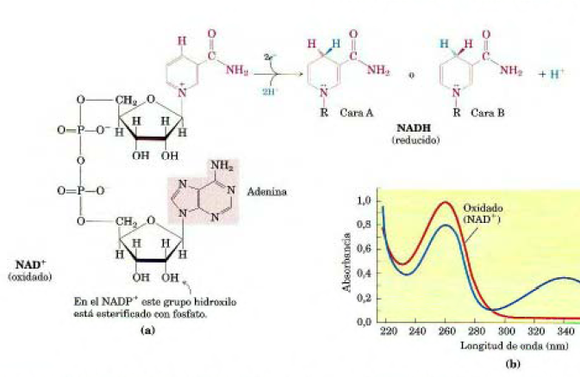
NICOTINAMIDA ADENINA DINUCLEÓTIDO (NAD⁺)
Pagina 513 de texto de Lehninger

Slide 147
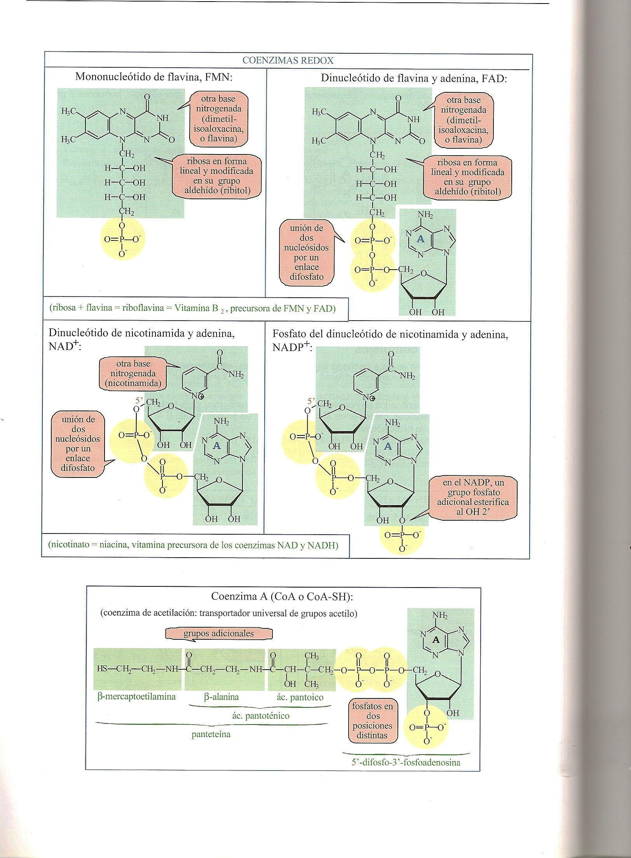
+
+

Slide 148
NICOTINAMIDA ADENINA DINUCLEÓTIDO FOSFATO (NADP⁺)
Precursor vitamínico :Niacina (B3)
es una coenzima de las enzimas deshidrogenasas que catalizan reacciones de oxidorreducción en vías de síntesis reductoras, como por ejemplo:
1) Síntesis de los ácidos grasos
2) Síntesis de colesterol
3) Vía de las pentosas fosfato
Vitamínica/Nucleotidica/transfieren hidrogeno.

Slide 149
NICOTINAMIDA ADENINA DINUCLEÓTIDO FOSFATO (NADP⁺)
Tema: Coenzimas.
NICOTINAMIDA (C4).
Pirofosfato
D-Ribosa
Adenina
D-Ribosa
O
—— P — O¯
O¯
Fosfato

Slide 150
Indica el ion hidruro adicionado
NADP⁺
reducción
A
NADPH +
H⁺
AH₂
+
+
oxidación
Protón
(ión
hidrógeno
liberado
al medio acuoso)
Coenzima
oxidada
Coenzima
reducida

Slide 151
Papeles metabólicos especializados
NAD⁺ generalmente actúa en oxidaciones como parte de una reacción catabólica
NADP⁺ ⁺ generalmente actúa en la reducciones como parte de una reacción anabólica
Pag 512 del Lehninger

Slide 152
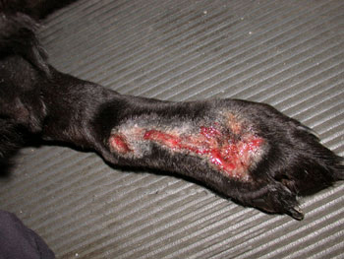
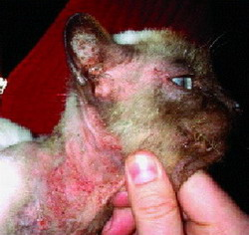
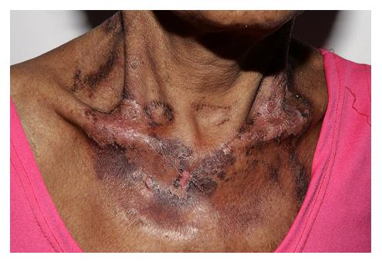
Tema: Coenzimas.
Pelagra

Slide 153
Enfermedad carencial: Pelagra, del italiano (piel rugosa) síndrome de diarrea, dermatitis ,demencia), lengua negra en el perro.
La vitamina niacina se sintetiza en el cuerpo a partir de triptófano, dietas pobres en triptófano causan deficiencia de niacina y por tanto de NAD y NADP ,afectando a todas las deshidrogenasa que utilizan esta dos coenzimas.

Slide 154
Tema: Coenzimas.
Precursor vitamínico:
Vitamina C
Fuentes:
frutas (cítricos), hortalizas.
Función:
ác. ascórbico + S ác. deshidroascórbico + SH₂
Ejemplos:
1) Síntesis de colágeno (hidroxilación de prolina)
2) Síntesis de adrenalina
3) Catabolismo de la tirosina
4) Síntesis de ácidos biliares
5) Antioxidante
6) ↑ absorción del hierro
Enfermedad carencial:
Escorbuto
Vitamínica/No Nucleotidica/transfieren hidrogeno.

Slide 155
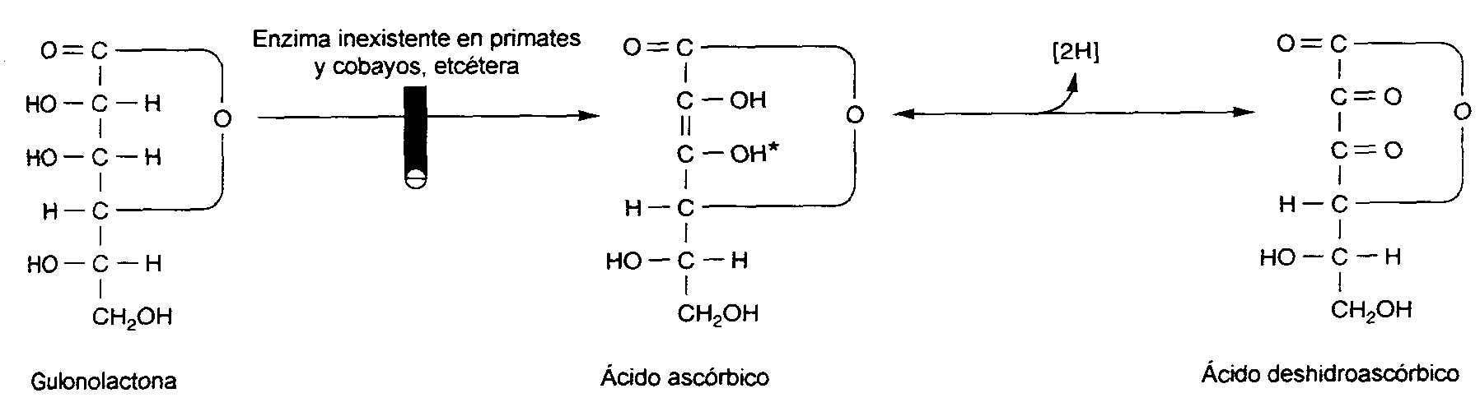
ÁCIDO ASCÓRBICO
Tema: Coenzimas.

Slide 156
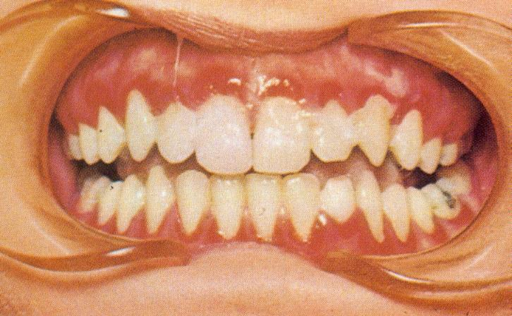
Tema: Coenzimas.
DEFICIENCIA DE VITAMINA C

Slide 157
Tema: Coenzimas.
UBIQUINONA (Coenzima Q)
Composición:
anillo de benzoquinona + radical isoprenoide
Sitio activo:
C1 y C4 (carbonilo)
Función:
Ubiquinona + H semiquinona + H⁺ ubiquinol
Ejemplos:
Cadena respiratoria
1) NADH DHasa
2) Succinato Dhasa
3) Citocromo c reductasa
No Vitamínica/No Nucleotidica/transfieren hidrogeno.

Slide 158
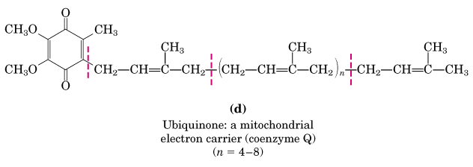
Tema: Coenzimas.
UBIQUINONA (Coenzima Q)
C1 y C4 (carbonilo del anillo benzoquinona ) + Radical isoprenoide.
Transportador electrónico mitocondrial

Slide 159
TETRAHIDROBIOPTERINA
Composición:
anillo de pteridina
Sitio activo:
N3 y N5
Función:
H4 biopterina + S H2 biopterina + SH₂
Ejemplo:
Síntesis de tirosina (fenilalanina hidroxilasa)
Fenilalanina + H4biopterina Tirosina + H2biopterina
No Vitamínica/No Nucleotidica/transfieren hidrogeno.

Slide 160
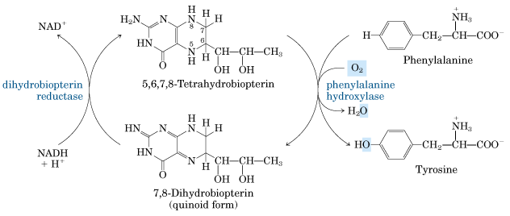
TETRAHIDROBIOPTERINA
Fenilalanina
H2biopterina reductasa
3,5,7,8 H4biopterina
Fenilalanina hidroxilasa
Tirosina
7,8 H2biopterina

Slide 161
ÁCIDO DIHIDROLIPOICO
Composición:
Ácido 6,8 tio-octanoico
Sitio activo:
S de los C6 y C8
Función:
Transferencia de hidrógeno
Ejemplos:
Complejo de la Piruvato y de la cetoglutarato Dhasa:
Ác. dihidrolipoico + FAD Ác. Lipoico + FADH₂
Enzima: dihidrolipoil deshidrogenasa
No Vitamínica/No Nucleotidica/transfieren hidrogeno.

Slide 162
ÁCIDO DIHIDROLIPOICO
CH₂
O
C
OH
H₂C
CH –
CH₂ –
CH₂ –
CH₂ –
CH₂ –
S
H
S
H
S de los C6 y C8

Slide 163
Tema: Coenzimas.
CITOCROMOS
Composición:
Anillo tetrapirrólico + Fe (HEM)
Sitio activo:
Hierro del HEM
Función:
Transferencia de electrones
Ejemplos:
Cadena respiratoria:
CoQH₂ +2 cit b (Fe⁺³) CoQ +2 cit b (Fe⁺²)
2 cit b(Fe⁺²) + 2 cit c₁(Fe⁺³) 2 cit b(Fe⁺³) + 2 cit c₁(Fe⁺²)
2 cit c₁(Fe⁺²) + 2 cit c(Fe⁺³) 2 cit c₁(Fe⁺³) + 2 cit c(Fe⁺²)
Enzima citocromo c reductasa
2 cit c(Fe⁺²) + 2 cit aa₃(Fe⁺³) 2 cit c(Fe⁺³) + 2 cit aa₃(Fe⁺²)
2 cit aa₃(Fe⁺²) + ½ O₂ 2 cit aa₃(Fe⁺³) + H₂O
Enzima: citocromo c oxidasa
No Vitamínica/No Nucleotidica/transfieren hidrogeno.

Slide 164
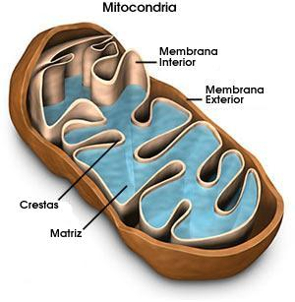
Tema: Coenzimas.

Slide 165
NADH+H⁺
succinato
FAD
FMN
Fe-S
Fe-S
Cit b
I
CoQ
II
Fe-S
Cit b
Cit c1
III
Cit c
Cit a
Cit a3
IV
O₂

Slide 166
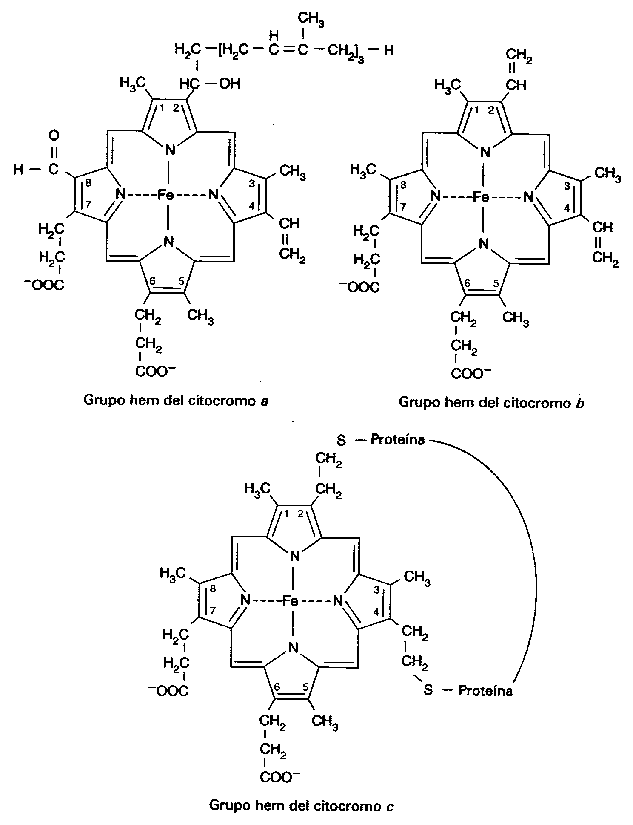
Tema: Coenzimas.
CITOCROMOS

Slide 167
Tema: Coenzimas.
COENZIMAS DE OXIDO-REDUCCIÓN
Coenzima | Vit. | Fuente | Sitio activo | Ejemplos | Enfermedad carencial
FMN | B₂ | Visceras, levadura | N₁ y N₅ de la Isoaloxacina | Cadena respiratoria: deshidrogenación del NADH desaminación de los L-aminoácidos | Queilosis, dermatitis, ataxia
FAD | B₂ | Visceras, levadura | N₁ y N₅ de la Isoaloxacina | Cadena respiratoria: deshidrogenación del succinato, desaminación de los D-aminoácidos | Queilosis, dermatitis, ataxia
NAD | B₃ | Visceras, carne, levaduras, cereales | C₄ de la nicotinamida | Descarboxilación oxidativa del piruvato y del α-cetoglutarato Oxidación de los ácidos grasos | Pelagra Lengua negra
NADP | B₃ | Visceras, carne, levaduras, cereal | C₄ de la nicotinamida | Síntesis Ác. Grasos, síntesis de colesterol, Vía Pentosas fosfato | Pelagra Lengua negra

Slide 168
Tema: Coenzimas.
COENZIMAS DE OXIDO-REDUCCIÓN
Coenzima | Vit. | Fuente | Sitio activo | Ejemplos | Enfermedad carencial
Ácido Dihidrolipoico | ----- | ----- | S de C₆ y C₈ | Descarboxilación oxidativa del piruvato y cetoglutarato | -----
Co Q | ----- | ----- | Carbonilo C₁ y C₄ | Cadena respiratoria: oxidación del FMN y del FAD, reducción del cit b | -----
H₄biopterina | ----- | ----- | N₃ y N₅ de la pteridina | Síntesis de tirosina | -----
Citocromos | ----- | ----- | Hierro del HEM | Cadena respiratoria: coenzima de la cit.c reductasa y cit.c oxidasa | -----

Slide 169
Tema: Coenzimas.
Coenzimas que trasfieren grupos diferentes al hidrógeno
Grupo
Coenzima
Aldehído
Pirofosfato de Tiamina
Acilo
Coenzima A, Ácido lipoico
De un carbono
Ácido fólico
Metilo
Metilcobalamina, Adenosilmetionina
Fosfato
ATP, ADP, GTP, GDP, UTP, UDP, CTP, CDP, TTP, TDP
Amino
Fosfato de piridoxal
Carboxilo
Biocitina, Fosfato de piridoxal

Slide 170
Tema: Coenzimas.
PIROFOSFATO DE TIAMINA
Precursor vitamínico:
Tiamina (B1)
Fuentes:
germen de trigo, levadura, verduras, vísceras, huevos, leche.
Función:
Transferencia de grupos aldehído
Ejemplos:
1) Descarboxilación del Piruvato y del cetoglutarato.
2) Vía pentosas fosfato (transcetolasas)
Enfermedad carencial:
beriberi (humano), polineuritis en aves, enfermedad de Chastek (tiaminasa: pescado crudo)(sistema nervioso y cardiovascular).
Vitamínica/ No Nucleotidica/transfieren grupos aldehidos.

Slide 171
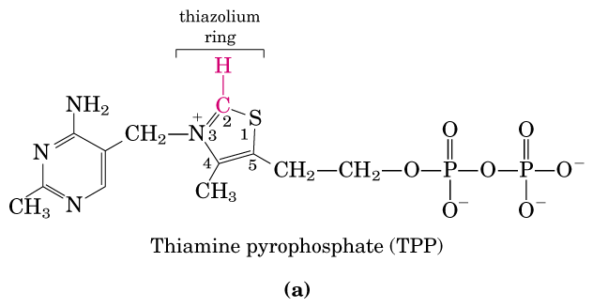
Tema: Coenzimas.
PIROFOSFATO DE TIAMINA
Anillo de tiazol (C2)
Tiamina, puente metilénico
Pirofosfato

Slide 172
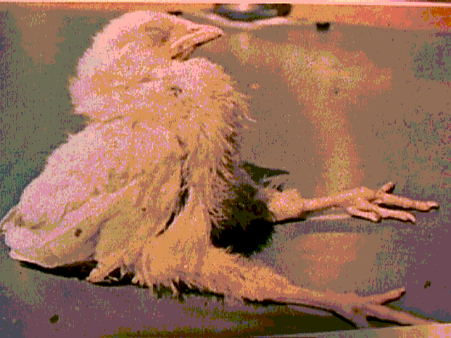
Tema: Coenzimas.
Deficiencia de Tiamina
Debilidad general, cianosis y parálisis

Slide 173
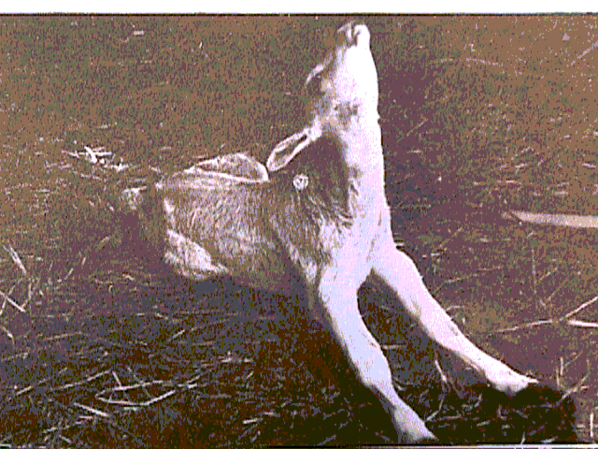
Tema: Coenzimas.
Deficiencia de Tiamina

Slide 174
Tema: Coenzimas.
ÁCIDO LIPOICO
Composición:
Ácido 6,8 tio-octanoico
Ejemplos:
Complejo de la Piruvato y de la cetoglutarato Dhasa:
Ác. dihidrolipoico + CH₃-CO~E
Ác. S-acetil-Lipoico + E
Enzima: lipoil transacetilasa
No Vitamínica/ No Nucleotidica/transfieren grupos acetilos.

Slide 175
Tema: Coenzimas.
ÁCIDO LIPOICO
S del C8
CH₂
O
C
OH
H₂C
CH –
CH₂ –
CH₂ –
CH₂ –
CH₂ –
S
S

Slide 176
Tema: Coenzimas.
COENZIMA A
Precursor vitamínico:
Ácido pantoténico (B5)
Fuentes:
vísceras, carne, huevos, leche, levaduras, cereales, leguminosas
1) Descarboxilación del Piruvato y del cetoglutarato.
Ejemplos:
2) Metabolismo de los ácidos grasos.
Enfermedad carencial:
Síndrome del pie ardiente, lesiones cutáneas (aves), parestesia (adormecimiento de manos y pies), paso de parada (cerdos)
Vitamínica/ Nucleotidica/transfieren grupos acetilos.

Slide 177
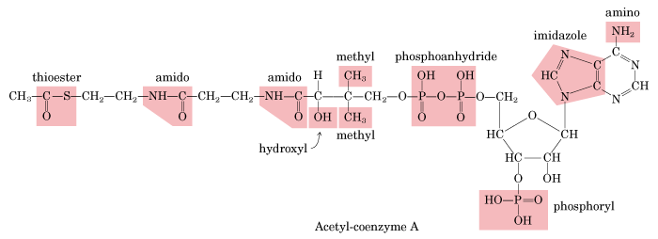
Tema: Coenzimas.
COENZIMA A
ADP con un fosfato 3’
4-Fosfopanteteína
Grupo reactivo
HS
2-mercaptoetilamina
Ácido pantoténico
Tío etilamina + β-alanina + ác. Pantoico + ADP (3´P)
SH de la tío etilamina

Slide 178
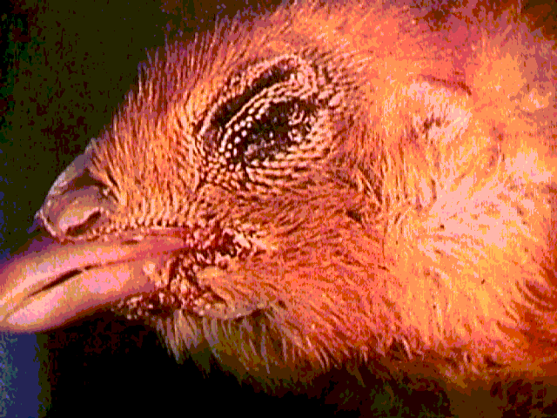
Tema: Coenzimas.
Deficiencia de ácido pantoténico (B₅)
Alteraciones inflamatorias en las comisuras del pico y de los párpados

Slide 179
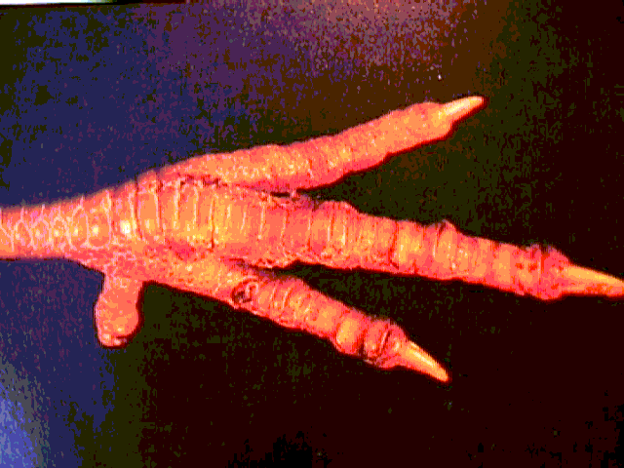
Tema: Coenzimas.
Deficiencia de ácido pantoténico (B₅)
Alteraciones inflamatorias en las comisuras de las patas.

Slide 180
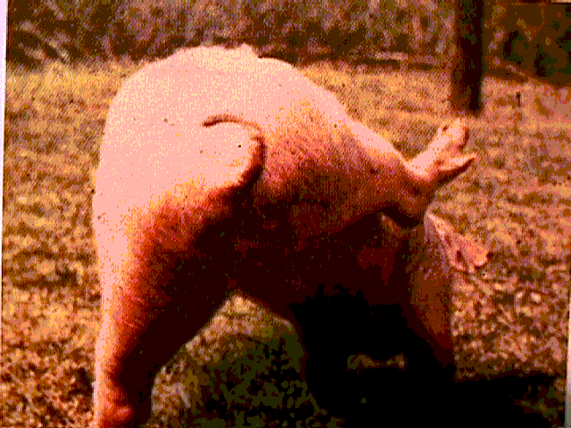
Tema: Coenzimas.
Deficiencia de ácido pantoténico (B₅)
Paso de parada.

Slide 181
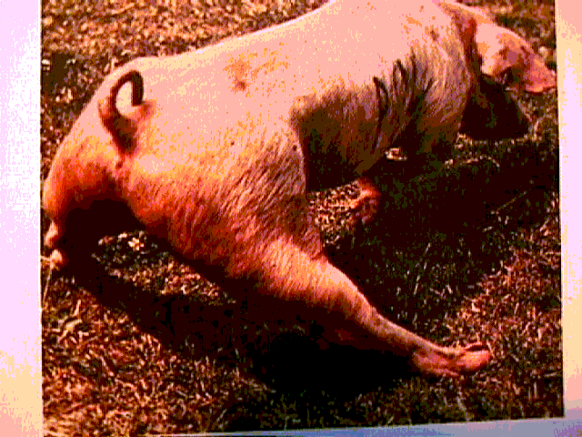
Tema: Coenzimas.
Deficiencia de ácido pantoténico (B₅)
Degeneración neuromusular.

Slide 182
Tema: Coenzimas.
FOSFATO DE PIRIDOXAL
Precursor vitamínico:
Piridoxina (B6)
Fuentes:
vísceras, carne, huevos, leche, levaduras, cereales, aguacate, plátano
1) Transaminación
Metabolismo de aminoácidos
2) Descarboxilación.
3) Treonina → glicina
4) Glutamato → GABA (Glutamato Descarboxilasa)
5) Triptófano → ácido nicotínico
Enfermedad carencial:
Rara: alcohólicos, lactantes de madres que consumen anticonceptivos, isoniacida (antituberculoso).
Pérdida de peso, dermatitis, diarrea, ataxia, convulsiones (↓GABA)
Vitamínica/ No Nucleotidica/transfieren grupos aminos o carboxilo.

Slide 183


Tema: Coenzimas.
FOSFATO DE PIRIDOXAL
piridoxina (piridoxal o piridoxamina) + fosfato
grupo formaldehído en el C4
Fosfato de piridoxal
Fosfato de piridoxamina

Slide 184
Tema: Coenzimas.
Deficiencia de piridoxina (B6)
Disminución del crecimiento, dermatitis.

Slide 185

Tema: Coenzimas.
Deficiencia de piridoxina (B6)
Ataque de epiléptico.

Slide 186

Tema: Coenzimas.
Deficiencia de piridoxina (B6)
Edema en los parpados inflamación.

Slide 187

Tema: Coenzimas.
Deficiencia de piridoxina (B6)
Plumaje erizado y escaso, debilidad y trastornos del movimiento.

Slide 188
CARBOXIBIOTINA
Precursor vitamínico:
Biotina (B8) (H)
Fuentes:
yema de huevo, vísceras, leche, carne, levaduras, cereales, verduras
Reacciones de carboxilación
Ejemplos:
1) Piruvato carboxilasa.
2) Acetil CoA carboxilasa
Enfermedad carencial:
consumo de clara de huevo cruda (avidina) o terapia con antibióticos.
Perosis (aves), inmunodeficiencia, dermatitis, despigmentación
Vitamínica/ No Nucleotidica/transfieren grupos aminos o carboxilo.

Slide 189
Tema: Coenzimas.
CARBOXIBIOTINA
O
O
¯ O – C –
N NH
anillo de tiofeno fundido con anillo de imidazol. N1 del anillo imidazol.
CH – CH₂ – CH₂ – CH₂ – CH₂ – COO ¯
H₂C
S
Valerato

Slide 190

Tema: Coenzimas.
Deficiencia de biotina en pollos
PEROSIS (discondroplasia tibial)

Slide 191

Tema: Coenzimas.
Deficiencia de biotina pavos
PEROSIS

Slide 192

Tema: Coenzimas.
Deficiencia de biotina en pollos
Lesiones severas de las patas

Slide 193

Tema: Coenzimas.
Deficiencia de biotina en nutria neonata
Dieta con clara de huevo crudo (avidina)
Dieta con clara de huevo cocida
Piernas deformes, pelo gris

Slide 194


Tema: Coenzimas.
Deficiencia de biotina en caballo
Paredes del casco débiles, erosionadas
Post-suplementación con biotina: engrosamiento y endurecimiento de las paredes

Slide 195


Tema: Coenzimas.
Deficiencia de biotina en rata
Dermatitis y alopecia generalizada
Dieta con clara de huevo cruda
Después de 3
meses de tratamiento

Slide 196
TETRAHIDROFOLATO
Precursor vitamínico:
Ácido fólico (pteroilglutamato) (B9)
Fuentes:
vísceras, leche, carne, levaduras, cereales, verduras.
Función:
Transferir grupos de 1 C (metabolismo de aa, purinas y ácidos nucleicos (división celular)
1) Propionil CoA → metilmalonil CoA
Ejemplos:
2) UDP → TDP (timidilato sintetasa)
3) Síntesis de purinas
Enfermedad carencial:
anemia megaloblástica (macrocítica), espina bífida, dermatitis, parálisis, debilidad, irritabilidad.
Vitamínica/ No Nucleotidica/transfiere grupos de un C.

Slide 197
Tema: Coenzimas.
Tetrahidrofolato (H4 folato)
ρ- aminobenzoato
6-metil-pteridina
Glutamato

Slide 198

Tema: Coenzimas.
Deficiencia de folato en gallinas
Disminución del crecimiento, despigmentación

Slide 199

Tema: Coenzimas.
Deficiencia de folato en pavos
Debilidad generalizada

Slide 200

Tema: Coenzimas.
Deficiencia de folato en pollos
Debilidad de las patas, caída del ala, parálisis cervical

Slide 201
Tema: Coenzimas.
METILCOBALAMINA
Precursor vitamínico:
Cobalamina (B12)
Fuentes:
vísceras, huevos, microorganismos intestinales
Función:
Transferir CH3 (metabolismo de aa, purinas y ácidos nucleicos (división celular)
Ejemplos:
1) Metilmalonil CoA → succinil CoA (Metilmalonil CoA mutasa)
2) Homocisteína → metionina (Metionina sintasa)
3) Metil-H4folato → Folato (síntesis del ADN)
Enfermedad carencial:
Ausencia del factor intrínseco de Castle (gastrectomía), Anemia perniciosa (megaloblástica), insomnio, Demencia crónica irreversible
Vitamínica/ Nucleotidica/transfiere grupos de un CH3.

Slide 202

COBALAMINA (B12)
Tema: Coenzimas.
CN
B12a (cianocobalamina)
R
OH
B12b (hidroxicobalamina)
CH3
B12c (metilcobalamina)
Nucleótido + anillo de corrina (cobalto) + R
R= desoxiadenosina, metilo, OH, CN.
desoxiadenosina, metilo

Slide 203


DEFICIENCIA DE VITAMINA B₁₂
Tema: Coenzimas

Slide 204
Tema: Coenzimas.
COENZIMAS QUE TRANSFIEREN GRUPOS DIFERENTES
AL HIDROGENO.
Coenzima | Vit. | Fuente | Transfiere grupos | Sitio activo | Ejemplos | Enfermedad carencial
Carboxi-biotina | B₈ | Yema de huevo Visceras, carne, levaduras, cereal | Carboxilo | N₁ del imidazol | Carboxilación del piruvato y acetil CoA | Perosis, Despigmen-tación
H₄folato | Bc | Visceras, leche, verduras, cereales | de 1C | N₅ y N₁₀ de la pteridina | Interconversión glicina-serina Síntesis de d-TDP | Anemia megalo-blástica
Metil cobalamina | B₁₂ | Visceras, huevos, síntesis bacteriana | Metilo | El R CH₃ | Metilmalomil CoA Succinil CoA Homocisteína Metionina | Anemia perniciosa

Slide 205
Tema: Coenzimas.
COENZIMAS QUE TRANSFIEREN GRUPOS DIFERENTES AL HIDRÓGENO
Coenzima | Vit. | Fuente | Transfiere grupos | Sitio activo | Ejemplos | Enfermedad carencial
PPT | B₁ | Vísceras, levadura, germen de trigo | Aldehído | C₂ del anillo de tiazol | Descarboxilación oxidativa del piruvato y del α-cetoglutarato Vía de las pentosas fosfato | Beriberi, polineuritis
CoA | B₅ | Vísceras, levadura | Acilo | SH de la tio- etilamina | Descarboxilación oxidativa del piruvato y del α-cetoglutarato Activación de los ácidos grasos | Pie ardiente, paso de parada Lesión cutánea
Fosfato piridoxal | B₆ | Vísceras, carne, plátanos, aguacate | Amino o carboxilo | Grupo formal-dehído en C₄ | Transaminación y Descarboxilación de aminoácidos | Ataxia, dermatitis, diarrea

Slide 206
Tema: Coenzimas.
COENZIMAS QUE TRANSFIEREN GRUPOS DIFERENTES AL HIDRÓGENO
Coenzima | Vit | Fuente | Transfiere grupos | Sitio activo | Ejemplos | Enfermedad carencial
Lipoico | ---- | ------ | Acilo | S de C₈ | Descarboxilación oxidativa del piruvato y del α-cetoglutarato | ------
Adenosil-metionina | ---- | ------ | Metilo | CH₃ de la metionina | Síntesis de adrenalina Síntesis de fosfatidilcolina | -----
ATP, GTP, UTP, CTP, TTP | ---- | ----- | Fosfato | Fosfato | Fosforilación de la glucosa Fosforilación de las enzimas regulatorias | ------

Slide 207
Tema: Coenzimas.
COENZIMAS DE OXIDO-REDUCCIÓN
Coenzima | Vit. | Fuente | Sitio activo | Ejemplos | Enfermedad carencial
FMN | B₂ | Visceras, levadura | N₁ y N₅ de la Isoaloxacina | Cadena respiratoria: deshidrogenación del NADH desaminación de los L-aminoácidos | Queilosis, dermatitis, ataxia
FAD | B₂ | Visceras, levadura | N₁ y N₅ de la Isoaloxacina | Cadena respiratoria: deshidrogenación del succinato, desaminación de los D-aminoácidos | Queilosis, dermatitis, ataxia
NAD | B₃ | Visceras, carne, levaduras, cereales | C₄ de la nicotinamida | Descarboxilación oxidativa del piruvato y del α-cetoglutarato Oxidación de los ácidos grasos | Pelagra Lengua negra
NADP | B₃ | Visceras, carne, levaduras, cereal | C₄ de la nicotinamida | Síntesis Ác. Grasos, síntesis de colesterol, Vía Pentosas fosfato | Pelagra Lengua negra

Slide 208
Tema: Coenzimas.
COENZIMAS DE OXIDO-REDUCCIÓN
Coenzima | Vit. | Fuente | Sitio activo | Ejemplos | Enfermedad carencial
Ácido Dihidrolipoico | ----- | ----- | S de C₆ y C₈ | Descarboxilación oxidativa del piruvato y cetoglutarato | -----
Co Q | ----- | ----- | Carbonilo C₁ y C₄ | Cadena respiratoria: oxidación del FMN y del FAD, reducción del cit b | -----
H₄biopterina | ----- | ----- | N₃ y N₅ de la pteridina | Síntesis de tirosina | -----
Citocromos | ----- | ----- | Hierro del HEM | Cadena respiratoria: coenzima de la cit.c reductasa y cit.c oxidasa | -----

